Slide 1

Befunderhebung mit Röntgenbild und durch den Kliniker
Schmerz, lass nach!
PD Dr. med. Nicolas Linder, OA Radiologie
Dr. med. Stephan Bischofberger, LA Chirurgie

Slide 2
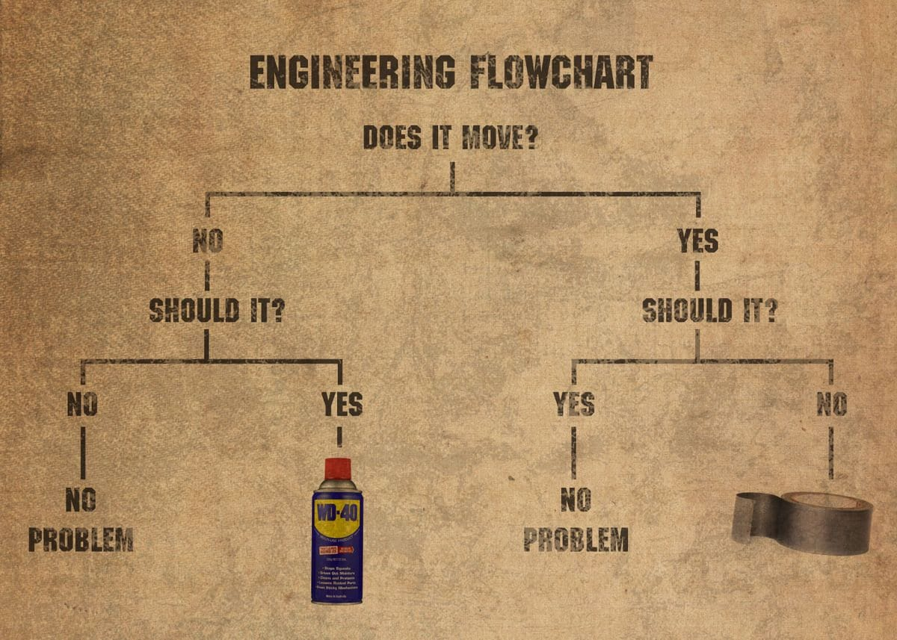
Was kann der Kliniker?
Beckenboden-Flowchart
Ich habe Stuhlgang,…
…aber ich hätte gerne?
…und will das auch?
Slow transit
constipation?
Obstructed defecation
syndrom?
Inkontinenz?

Slide 3
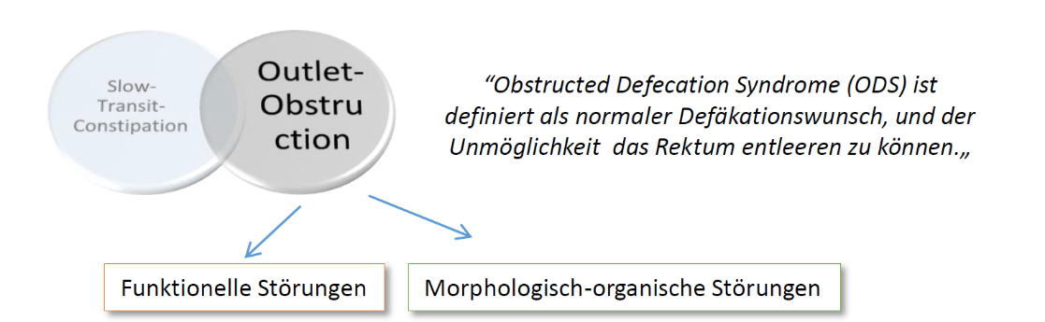
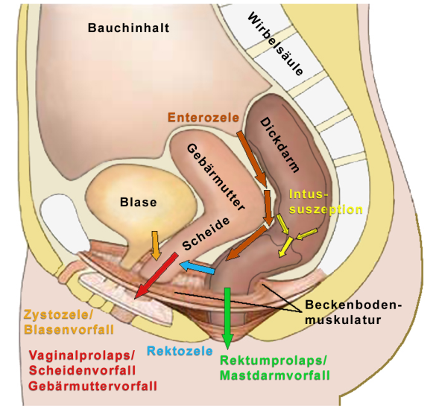
Komplexe Beckenbodeninsuffizienz
Anismus
Dyskoordination
Spastik
Nervenläsionen
M. Hirschsprung
M. Parkinson
Myopathien
Inertia recti
…
Rektocele
Vollwandprolaps
Intussuszeption
Enterocele
Sigmoidocele
Descensus perineum syndrome
Rektumkarzinom
Anastomosenstenose
Myopathien
Internushypertrophie
Sphinkterdysplasie
…

Slide 4

Was kann der Kliniker?
Anamnese
Alle drei Kompartimente
Blase
Vagina/Uterus
Darm
Vorgeschichte
Verlauf
Funktionsprobleme
Anatomische Veränderungen
Bisherige Therapie
Voroperationen
Lebensqualitätseinschränkung
Therapieziel/Patientenwunsch
…
Anamnese liefert die zentralen Eckpunkte
zur Indikationsstellung der weiterführenden
Diagnostik!

Slide 5
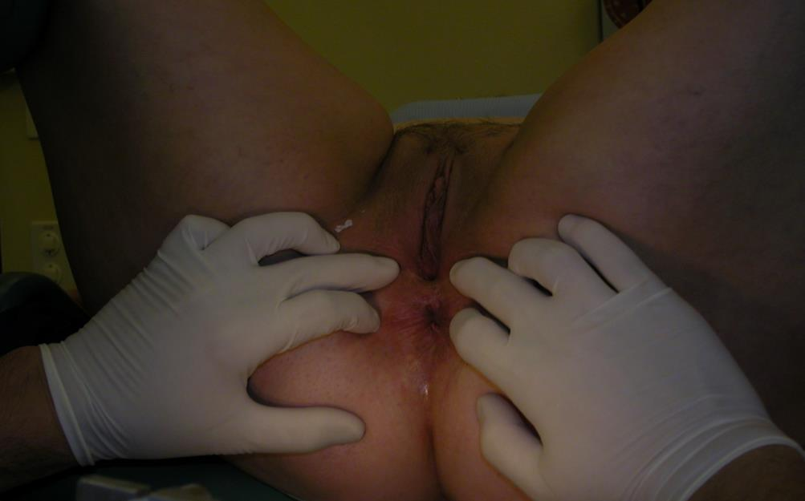
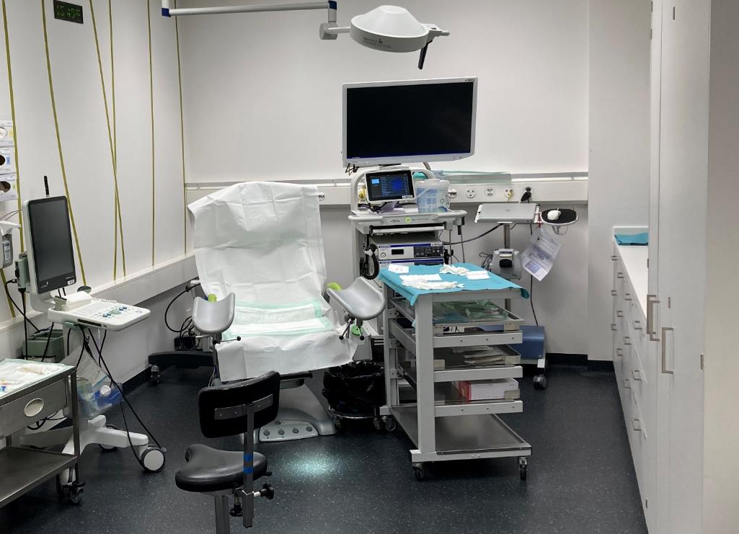

Was kann der Kliniker?
«Äussere» Untersuchung
Inspektion
Pressen lassen
Palpation
&
Erweiterte Inspektion
«Äussere» Untersuchung
Inspektion
Pressen lassen
Palpation

Slide 6
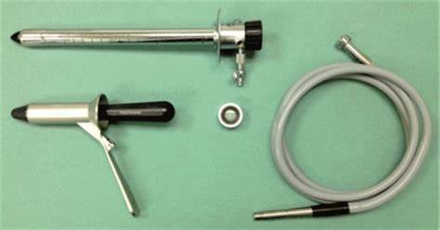
Was kann der Kliniker?
«Äussere» Untersuchung
Inspektion
Pressen lassen
Palpation
&
Erweiterte Inspektion
«Innere» Untersuchung
Digital rektale Untersuchung
Proktoskopie
Rektoskopie
Endosonografie
Anorektale Manometrie
…

Slide 7
Komplexe Beckenbodeninsuffizienz
Anismus
Dyskoordination
Spastik
Nervenläsionen
M. Hirschsprung
M. Parkinson
Myopathien
Inertia recti
…
Rektocele
Vollwandprolaps
Intussuszeption
Enterocele
Sigmoidocele
Descensus perineum syndrome
Rektumkarzinom
Anastomosenstenose
Myopathien
Internushypertrophie
Sphinkterdysplasie
…

Slide 8
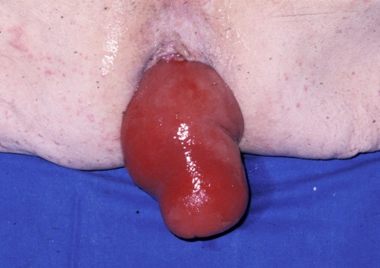

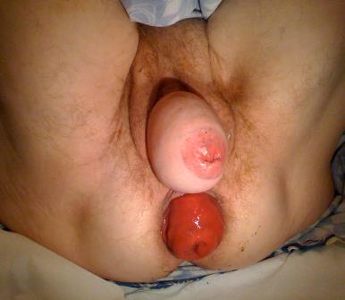
Braucht es noch weitere Diagnostik?
Solitärer Rektumprolaps
Bis 30% der Patientinnen mit Rektumprolaps
Komplexe Beckenpathologie
Proktologie
Proktoskopie
Rektoskopie
Endosono.
Manometrie
Gastroenterol
Sonographie
Koloskopie
Endosono.
Manometrie
Urologie
Urodynamik
Zystoskopie
Sonographie
Gynäkologie
Vag.Sono.
Urodynamik
Radiologie
MR Sellink
MR Defäko
Interdisziplinäre Therapieplanung

Slide 9
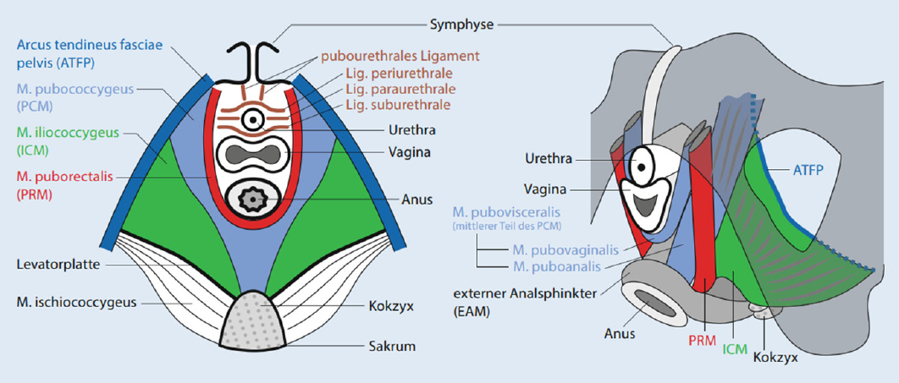
Anatomie Beckenboden
Kämpfer, Pieper Die Radiologie 2023

Slide 10
Dynamische MR des Beckenbodens
Nichtinvasive Echtzeit-Diagnostik
Hoher Weichteilkontrast
Erfassen von fächerübergreifenden Pathologien
Optimierte Therapieplanung

Slide 11
Typische Indikationen MR Defäkographie
Vorderes Kompartiment:
Belastungsinkontinenz
Rezidiv nach OP Beckenorganprolaps/ Deszensus

Slide 12
Typische Indikationen MR Defäkographie
Mittleres Kompartiment:
Rezidiv nach OP Beckenorganprolaps/ Deszensus
Enterozele/Peritoneozele Beckenorganprolaps/Deszensus

Slide 13
Typische Indikationen MR Defäkographie
Hinteres Kompartiment:
Defäkationsobstruktion, Rektozele
Dyssynerge Defäkation, Stuhlinkontinenz
Rezidiv nach OP Beckenorganprolaps/Deszensus
Rektale Intussuszeption

Slide 14
Typische Indikationen MR Defäkographie
Nicht Kompartiment assoziiert:
Beckenschmerz/perinealer Schmerz
Beckenbodensenkung („descending perineum syndrome“)

Slide 15
Wie befundet man das MR?
Kompartimente, Messmethoden und Einteilung

Slide 16
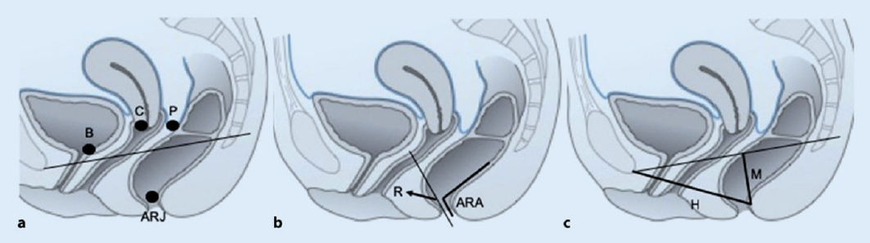
Referenzpunkte
B Blasenhals
C vordere Zervixlippe
P Douglas-Pouch
ARJ anorektaler Übergang
R Vordere Rektumwand
ARA anorektaler Winkel
H Hiatusweite
M Abstand der Hiatuslinie (Levatorebene) zur Pubokokzygeallinie (Beckenbodenebene).
Kämpfer, Pieper Die Radiologie 2023

Slide 17
Referenzpunkte
B Blasenhals
C vordere Zervixlippe
P Douglas-Pouch
ARJ anorektaler Übergang
R Vordere Rektumwand
ARA anorektaler Winkel
H Hiatusweite
M Abstand der Hiatuslinie (Levatorebene) zur Pubokokzygeallinie (Beckenbodenebene).
Kämpfer, Pieper Die Radiologie 2023

Slide 18
Auswertung
Kompartiment | Referenzpunkte | Parameter, Pathologie | Graduierung
Vorderes | Blasenboden | Deszensus (Zystozele) | <1, 1-3, 3-6, 6< cm
 |  | Beckenorganmobilität | -
Mittleres | Zervix oder Vaginalstumpf | Deszensus (Prolaps) | <1, 1-3, 3-6, 6< cm
 |  | Beckenorganmobilität | -
 | Douglas-Pouch | Deszensus (Peritoneozele/ Enterozele/Sigmoidozele) | <1, 1-3, 3-6, 6< cm
 |  | Beckenorganmobilität | -
Hinteres | Anorektaler Übergang | Deszensus (Prolaps) | <3, 3-5, 5< cm
 |  | Beckenorganmobilität | -
 | Vordere Rektumwand | (Anteriore) Rektozele | <2, 2-4, 4< cm
 | Anorektaler Winkel | Dyssynergische Defäkation | Ruhe 85-95°, Kontraktion -10-15°, Defä. +15-25°
Kämpfer, Pieper Die Radiologie 2023

Slide 19
Dynamische MR des Beckenbodens – Fall 1
W50, Rektumprolaps
Senkung Beckenboden? Zele?
Notes:
Wehrli, Esther 27.02.1966, MR 10.2.2017
Kommentar: Problemlose rektale Applikation von 240 ml Kontrastmittel, dann Druckgefühl.
Bei digitaler rektaler Untersuchung deutlich verminderter Sphinktertonus. Etwas ausgedünnter aber symmetrisch konfigurierter Beckenboden. In Ruhe bereits offener Analkanal und Rektum-deszensus. Suffizientes Anheben des Beckenbodens. Unter Defäkation Ausbildung eines Rek-tumprolaps mit schweren Enterozele. Moderate Zystozele und moderater Deszensus des Schei-dengewölbes. Geringgradige anteriore Rektozele.
Antevertierter anteflektierter Uterus. Ovula Nabothi.
BEURTEILUNG
Schwere Beckenbodeninsuffizienz
Beteiligung aller drei Kompartimente
Rektumprolaps mit schwerer Enterozele
Moderate Zystozele
Moderater Deszensus des Scheidengewölbes
Geringgradige anteriore Rektozele

Slide 20
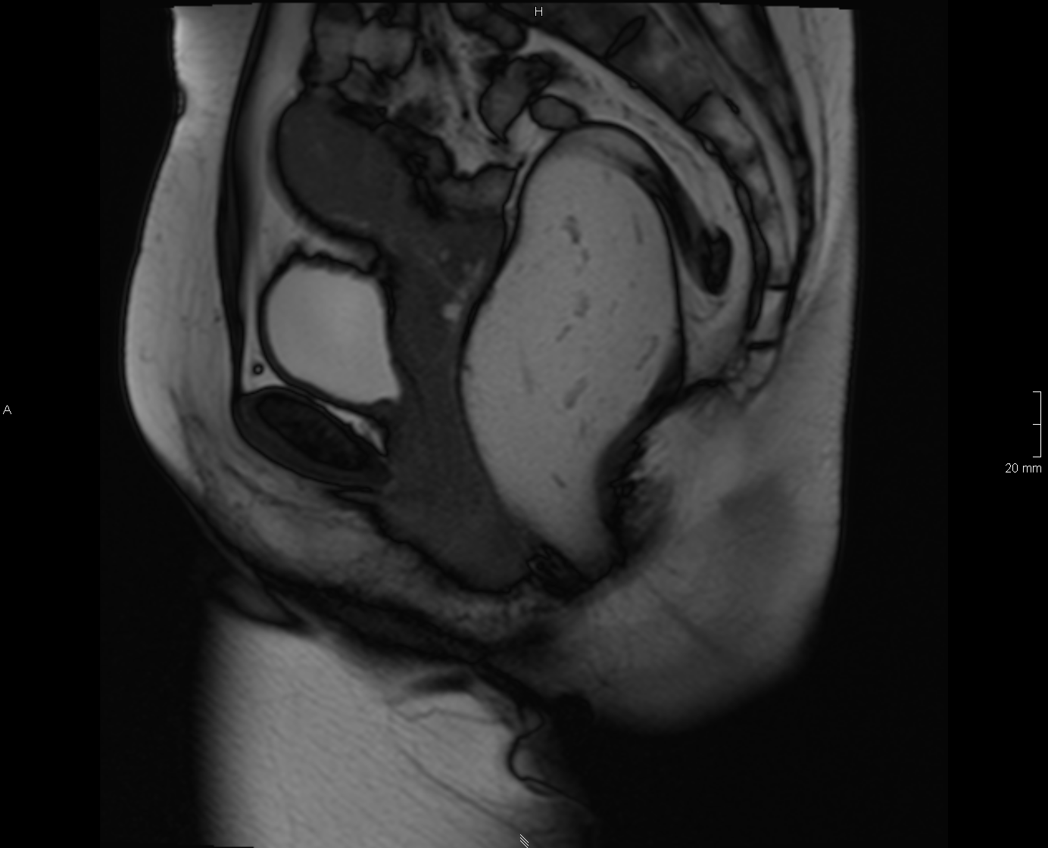



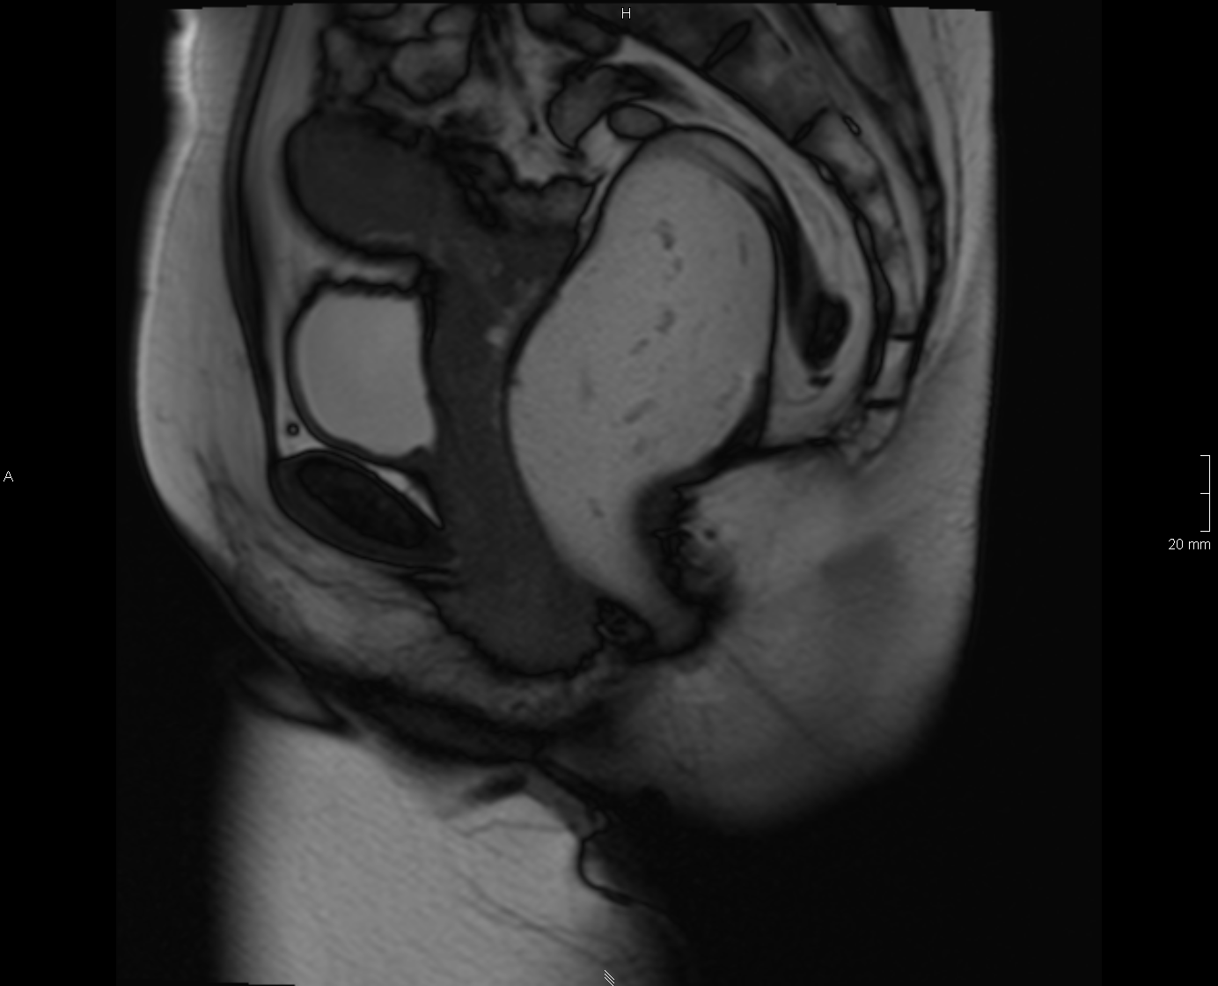
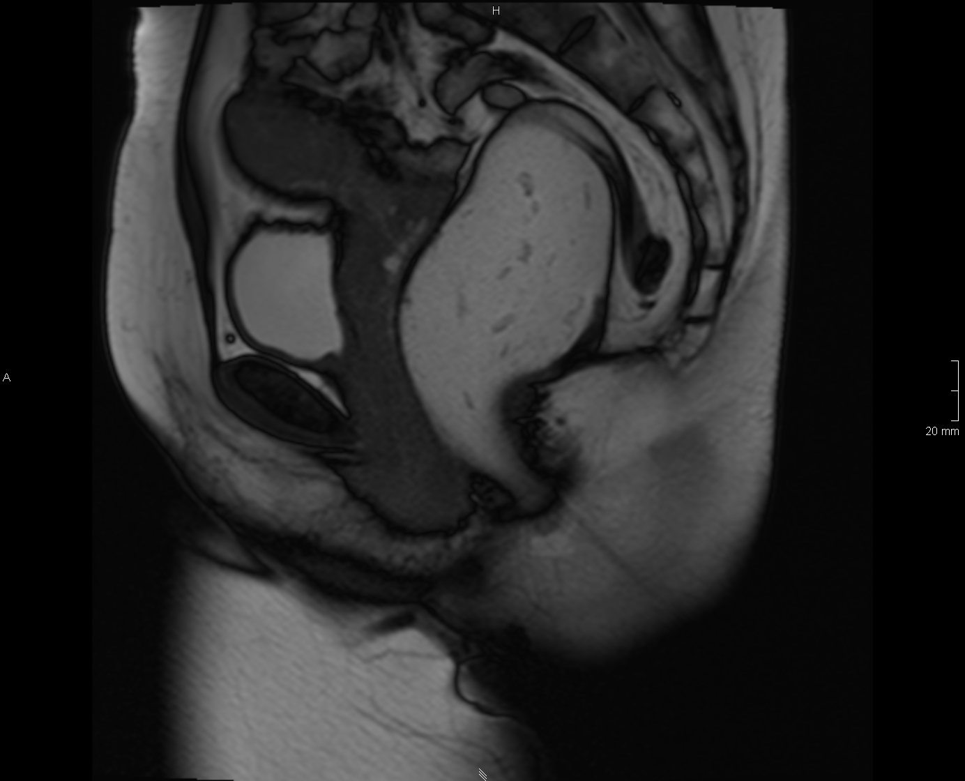





Notes:
Kommentar: Problemlose rektale Applikation von 240 ml Kontrastmittel, dann Druckgefühl.
Bei digitaler rektaler Untersuchung deutlich verminderter Sphinktertonus. Etwas ausgedünnter aber symmetrisch konfigurierter Beckenboden. In Ruhe bereits offener Analkanal und Rektum-deszensus. Suffizientes Anheben des Beckenbodens. Unter Defäkation Ausbildung eines Rek-tumprolaps mit schweren Enterozele. Moderate Zystozele und moderater Deszensus des Schei-dengewölbes. Geringgradige anteriore Rektozele.
Antevertierter anteflektierter Uterus. Ovula Nabothi.
BEURTEILUNG
Schwere Beckenbodeninsuffizienz
Beteiligung aller drei Kompartimente
Rektumprolaps mit schwerer Enterozele
Moderate Zystozele
Moderater Deszensus des Scheidengewölbes
Geringgradige anteriore Rektozele

Slide 21
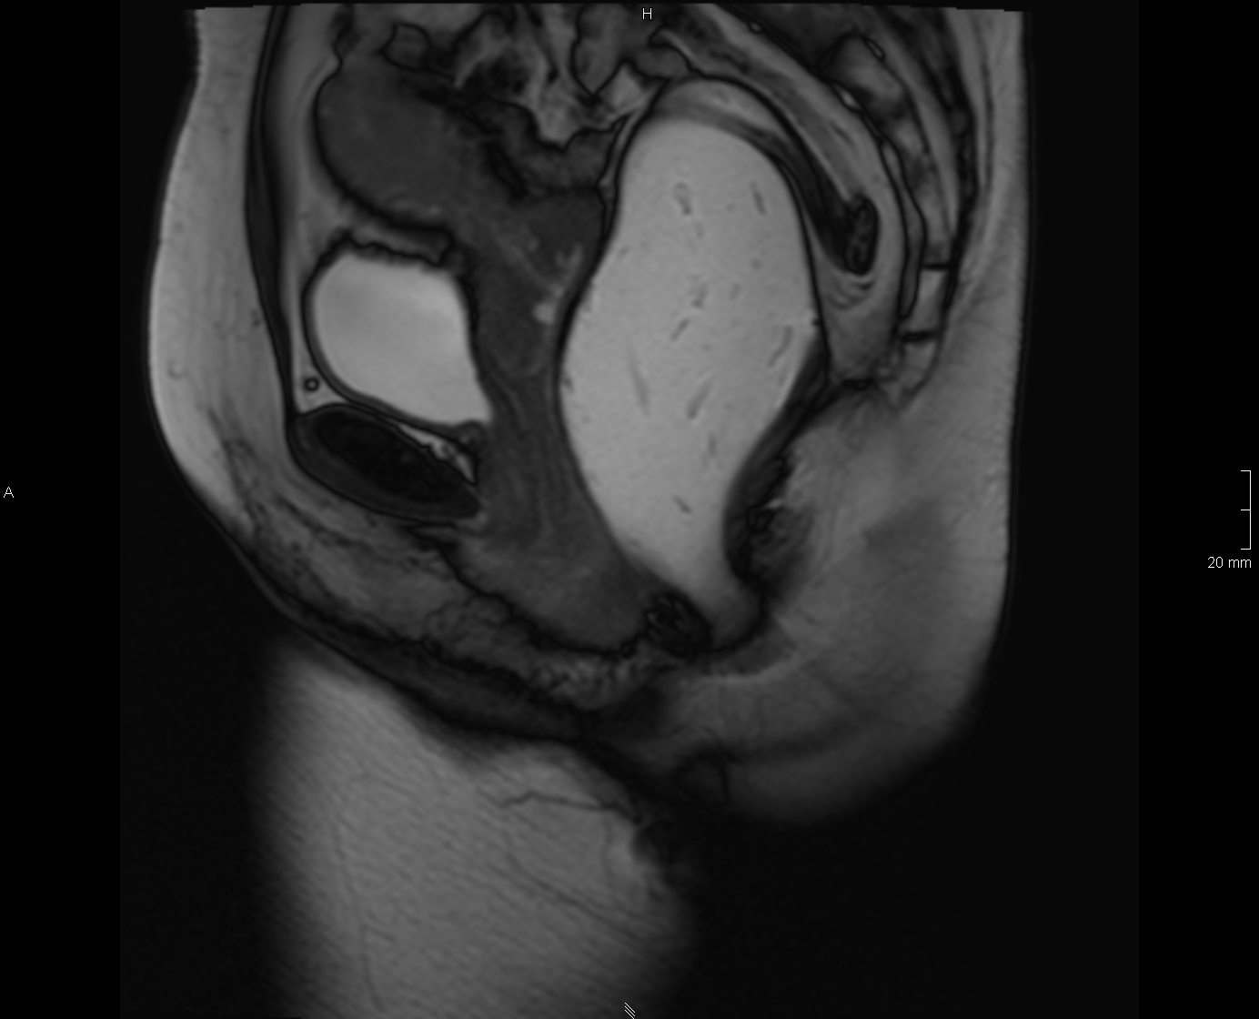

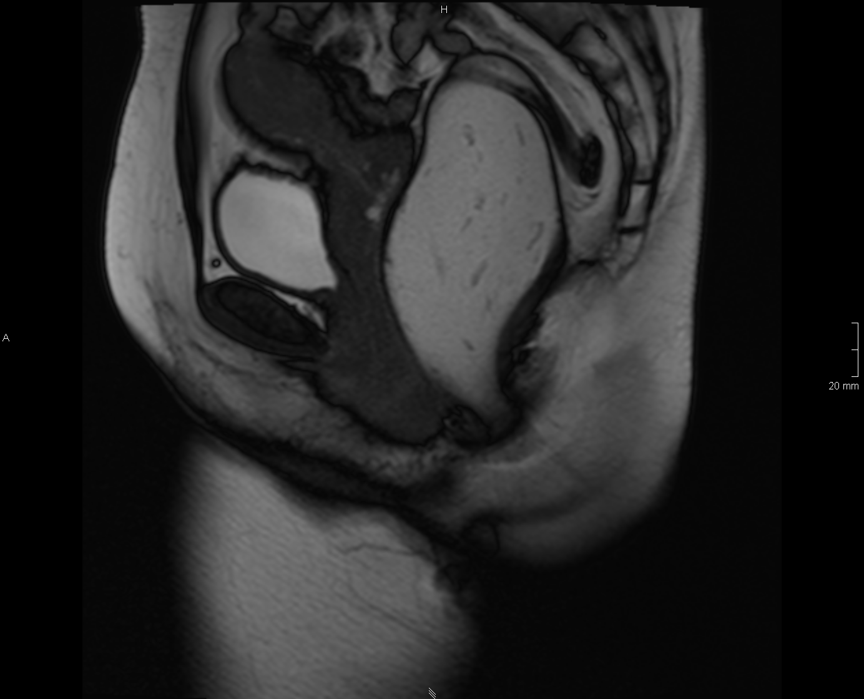



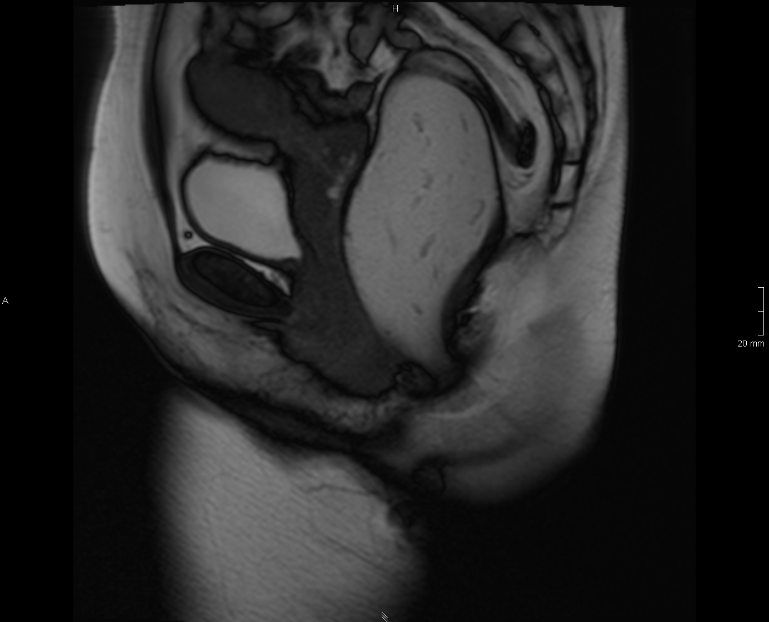
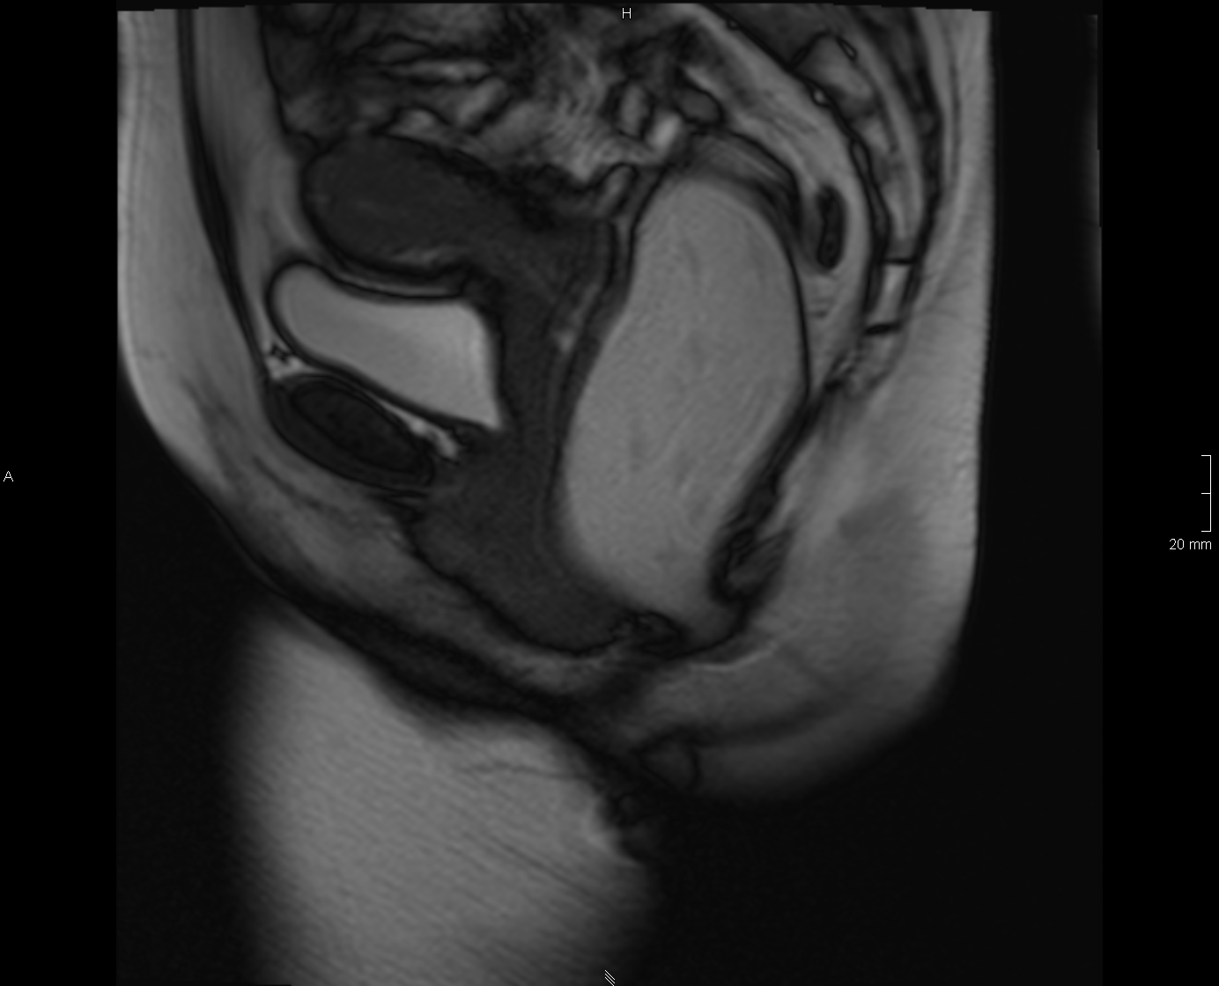
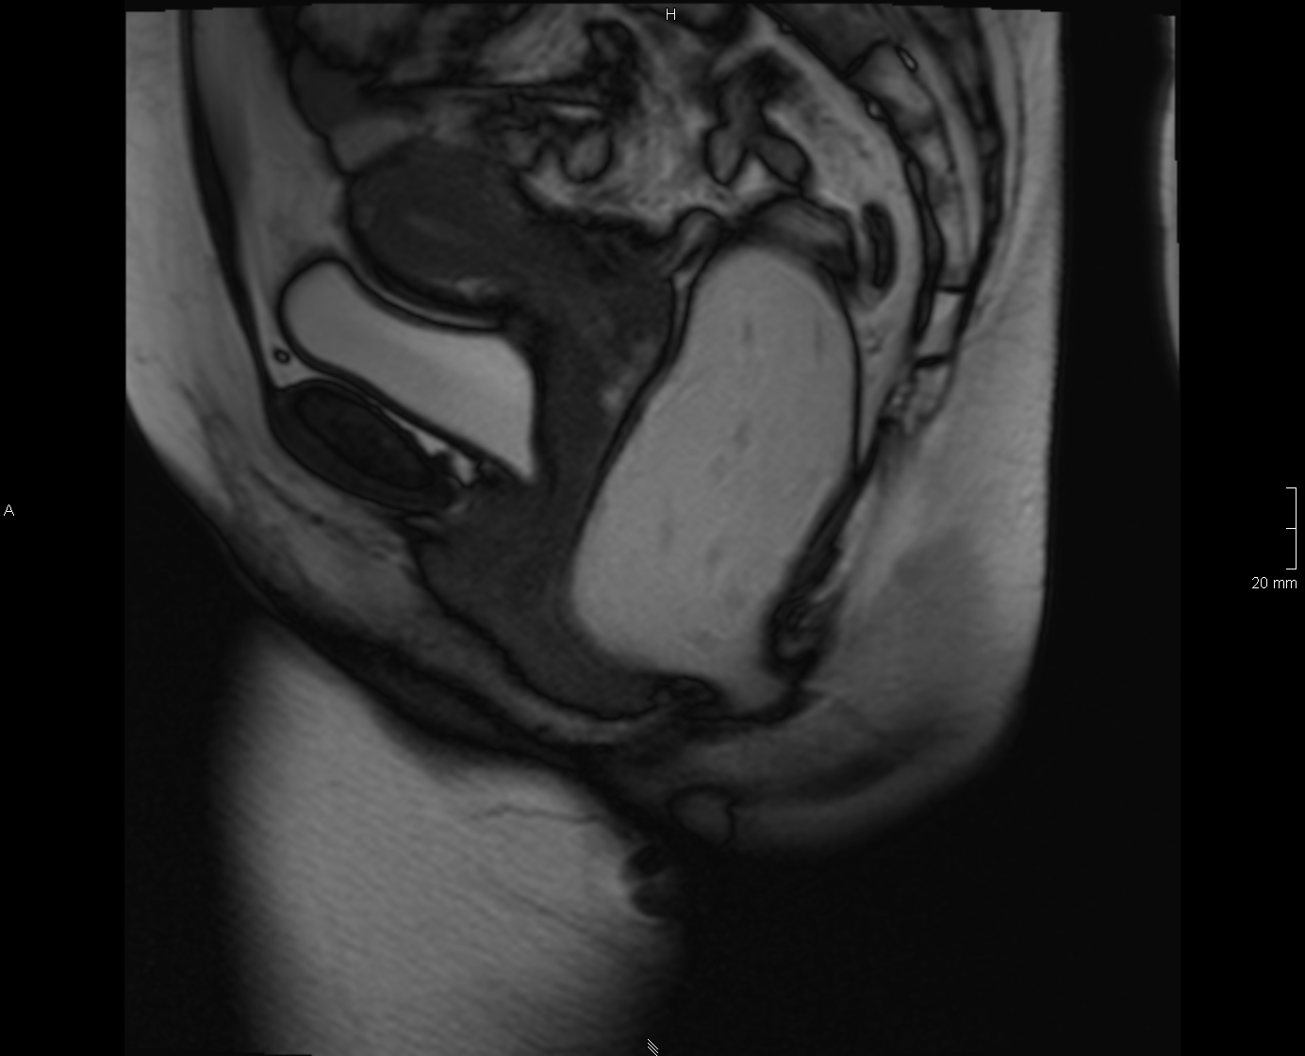
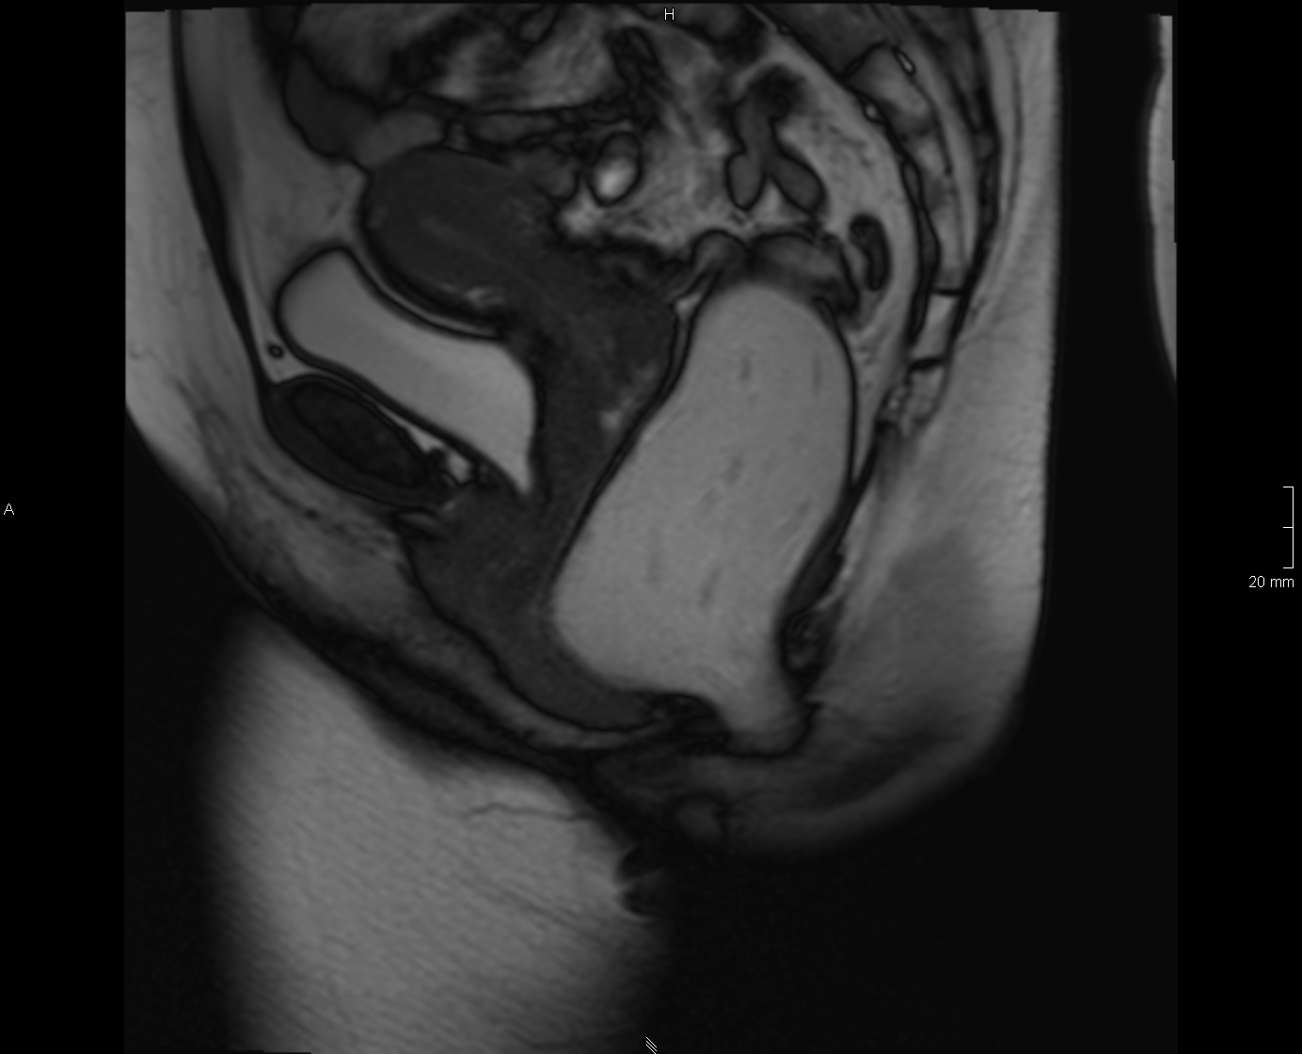
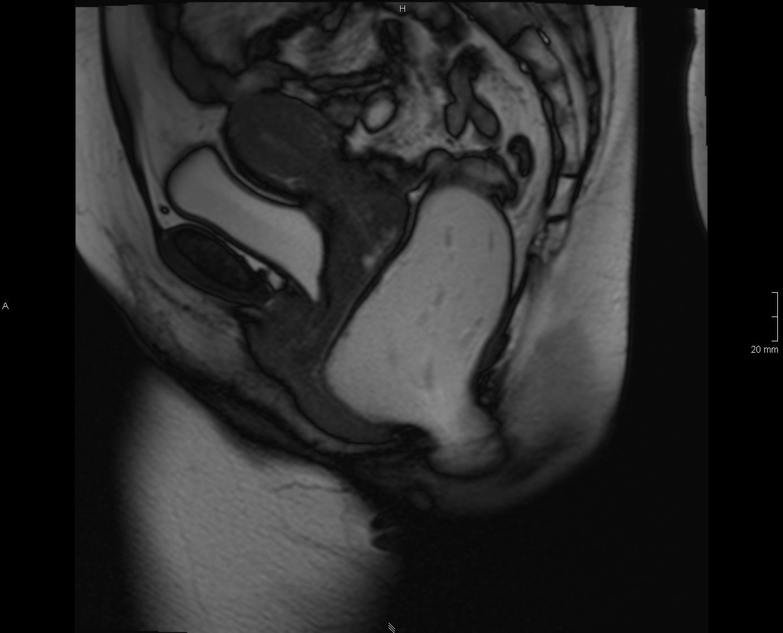
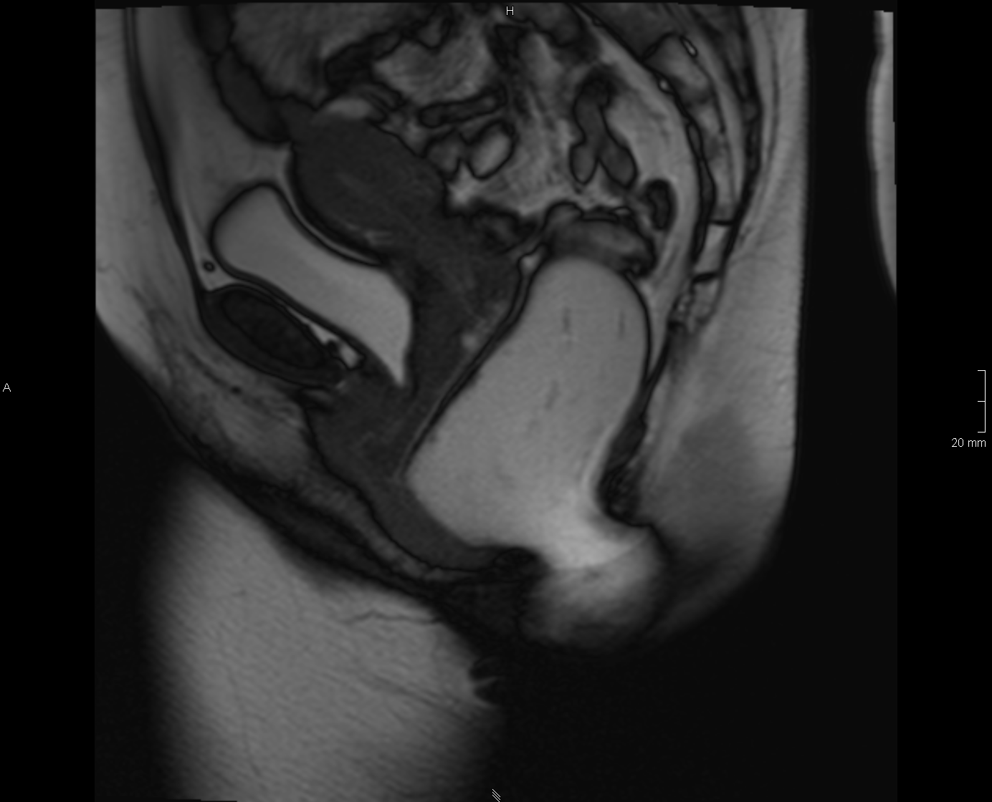
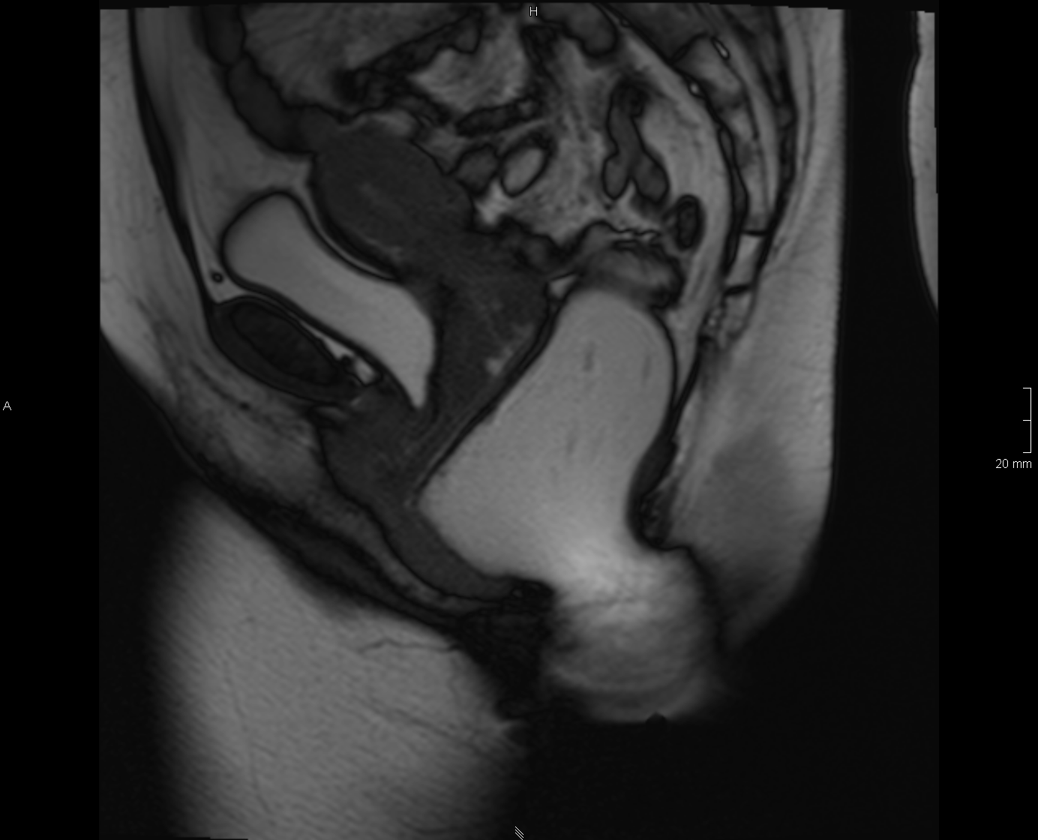
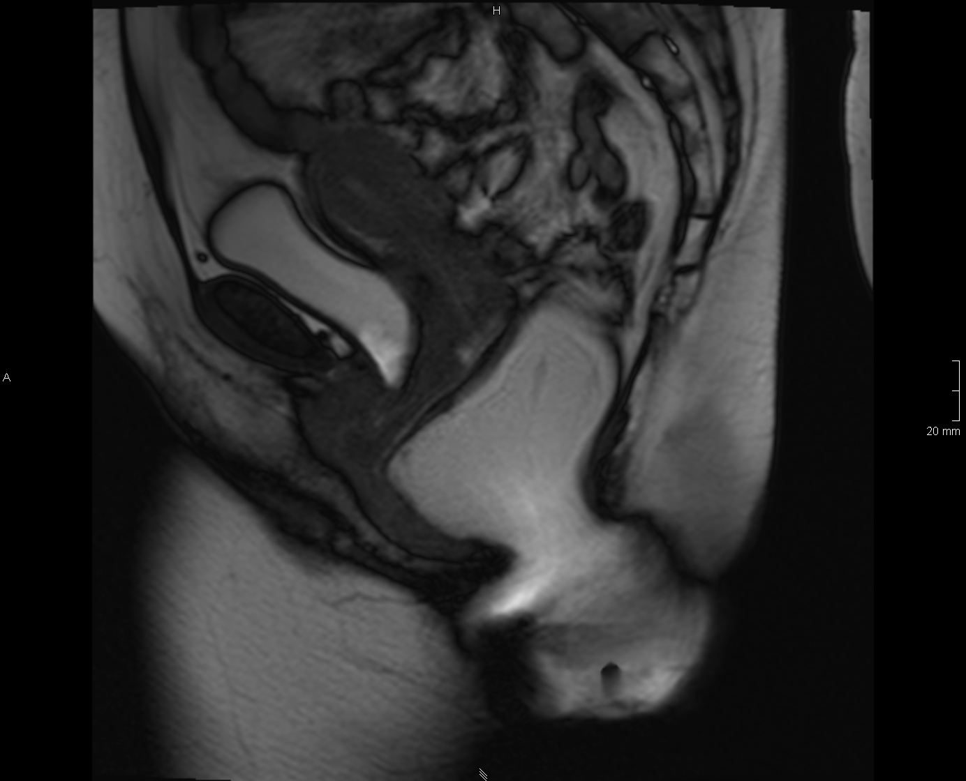
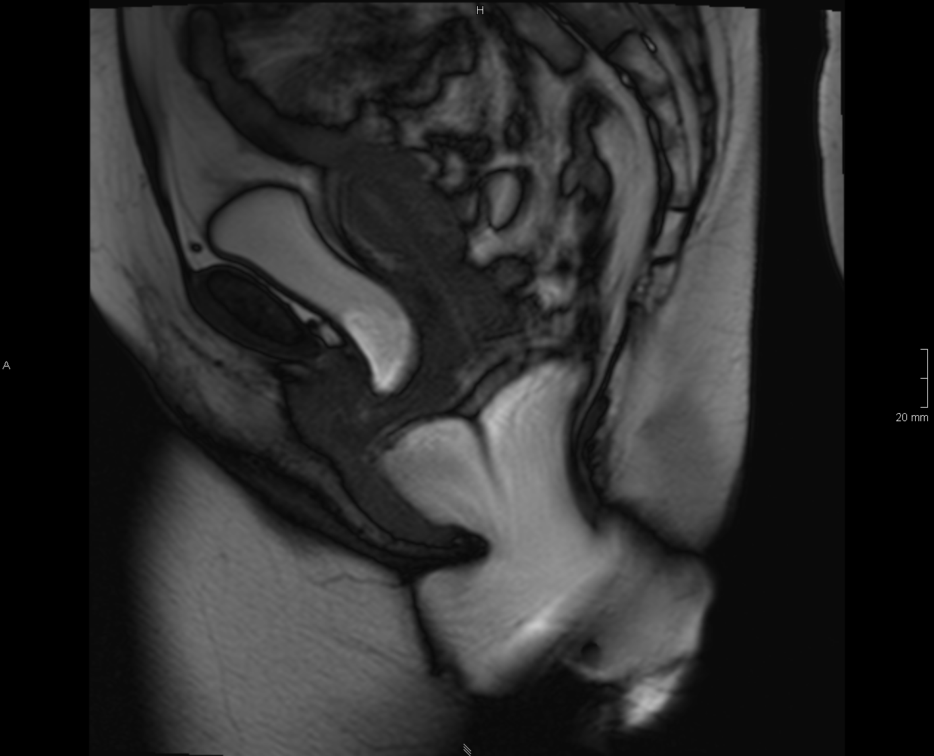
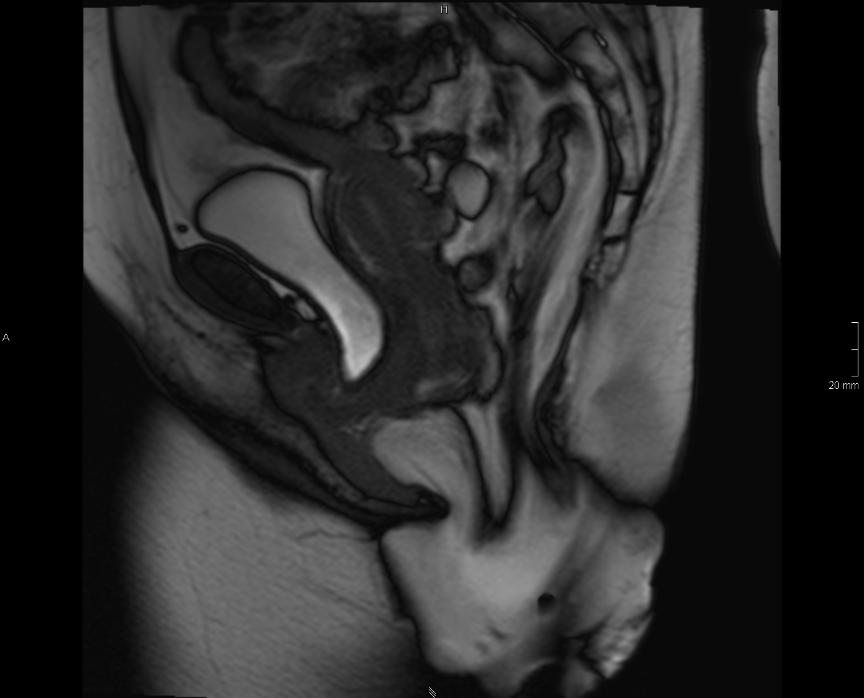
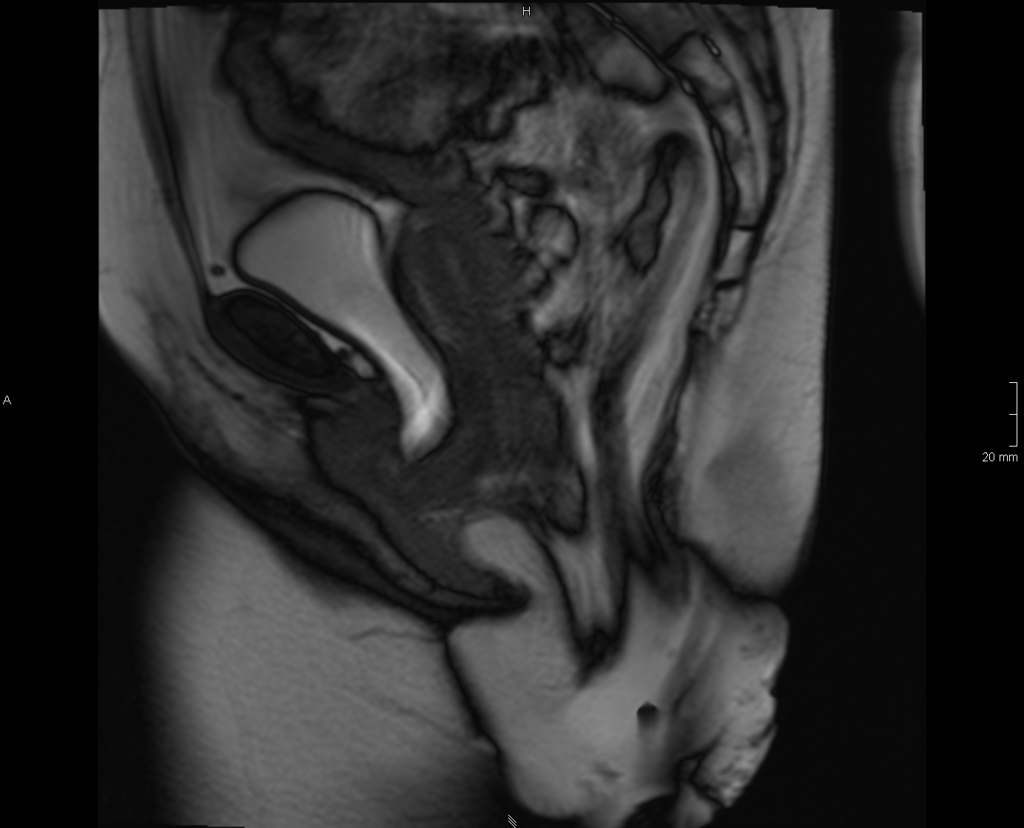
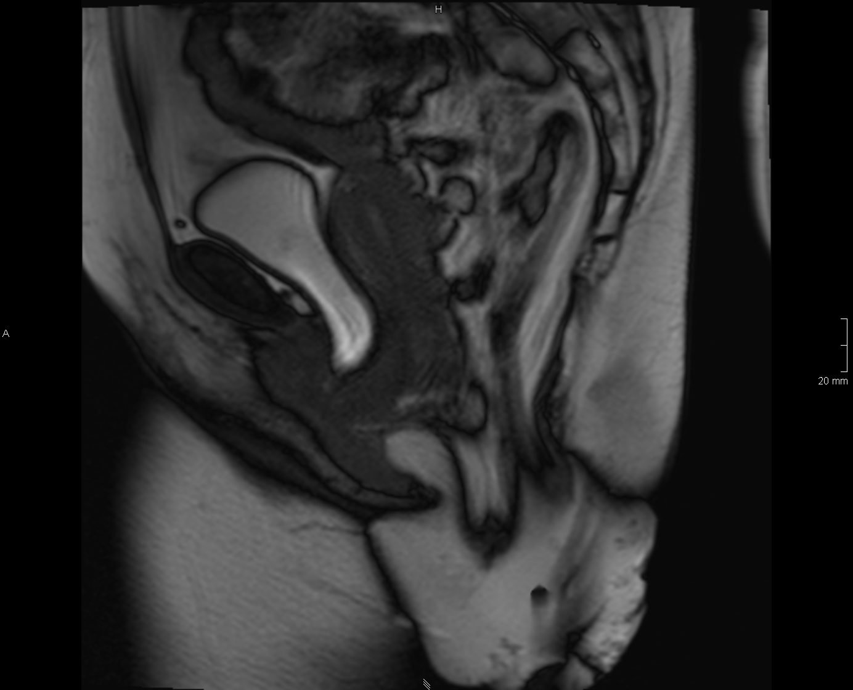
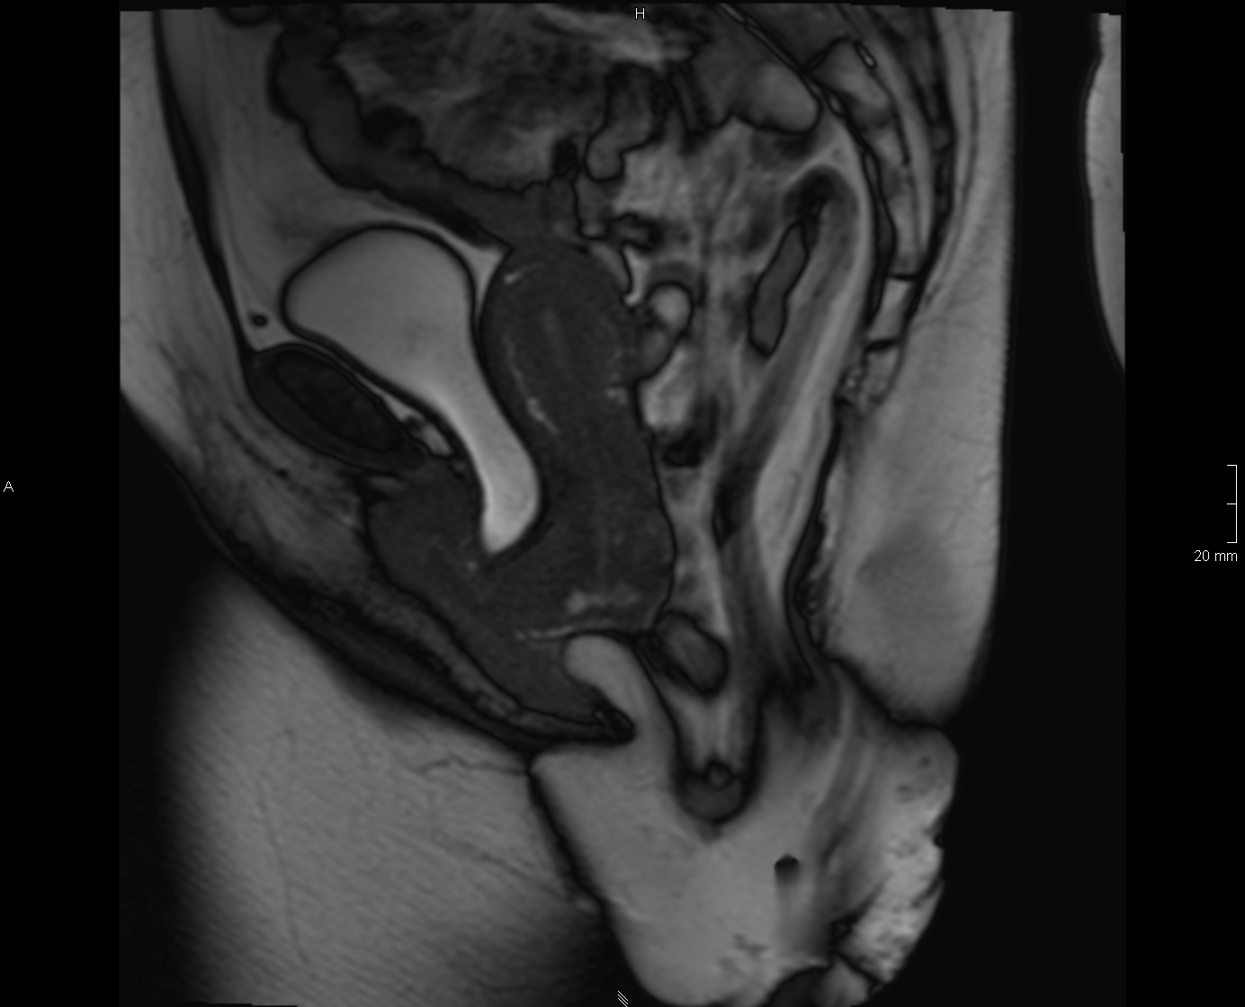
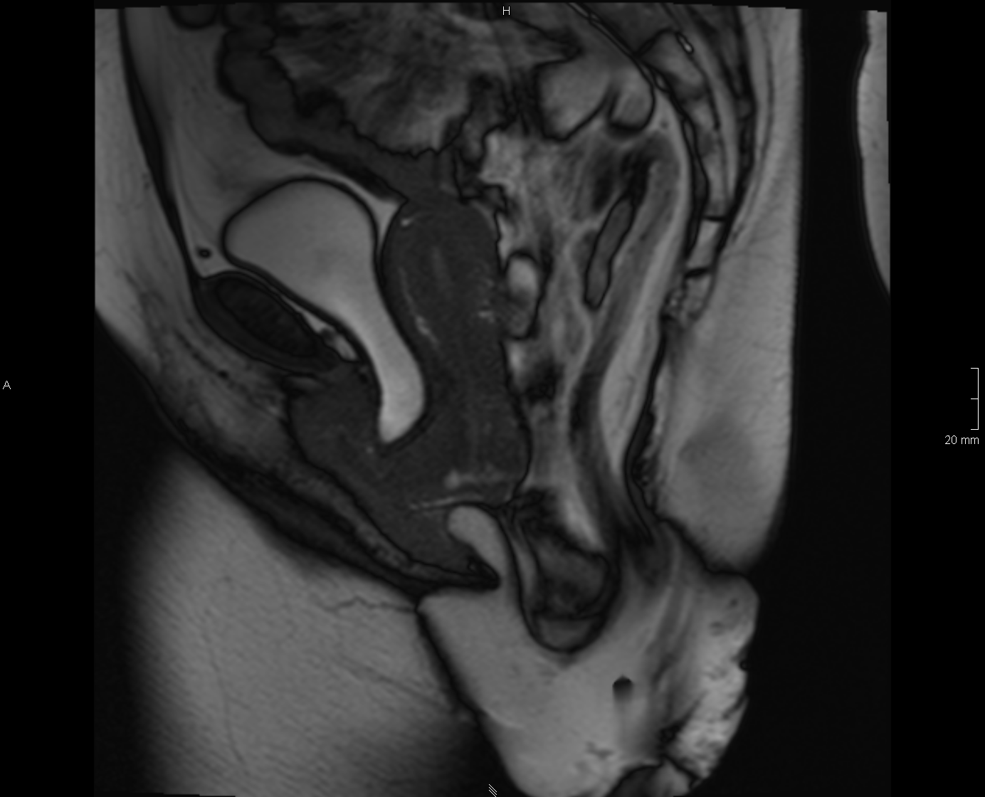
Notes:
Kommentar: Problemlose rektale Applikation von 240 ml Kontrastmittel, dann Druckgefühl.
Bei digitaler rektaler Untersuchung deutlich verminderter Sphinktertonus. Etwas ausgedünnter aber symmetrisch konfigurierter Beckenboden. In Ruhe bereits offener Analkanal und Rektum-deszensus. Suffizientes Anheben des Beckenbodens. Unter Defäkation Ausbildung eines Rek-tumprolaps mit schweren Enterozele. Moderate Zystozele und moderater Deszensus des Schei-dengewölbes. Geringgradige anteriore Rektozele.
Antevertierter anteflektierter Uterus. Ovula Nabothi.
BEURTEILUNG
Schwere Beckenbodeninsuffizienz
Beteiligung aller drei Kompartimente
Rektumprolaps mit schwerer Enterozele
Moderate Zystozele
Moderater Deszensus des Scheidengewölbes
Geringgradige anteriore Rektozele

Slide 22
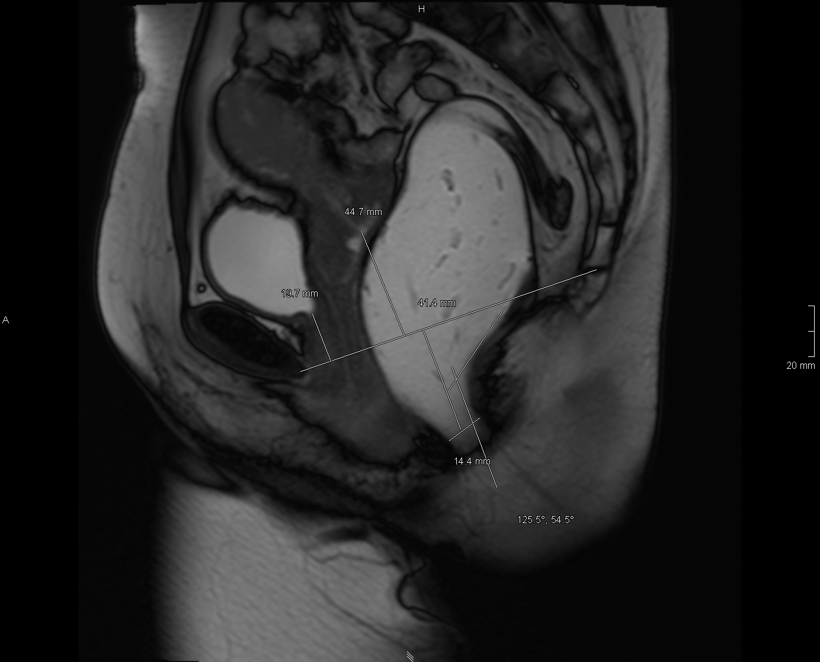

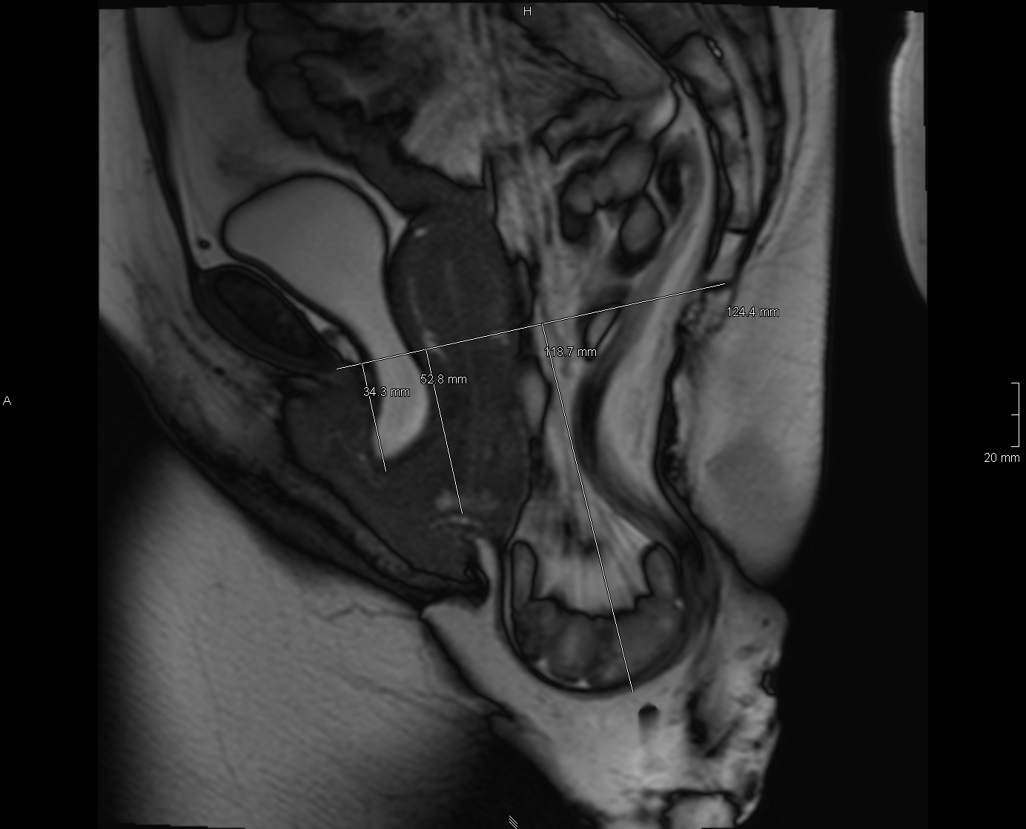
Notes:
Kommentar: Problemlose rektale Applikation von 240 ml Kontrastmittel, dann Druckgefühl.
Bei digitaler rektaler Untersuchung deutlich verminderter Sphinktertonus. Etwas ausgedünnter aber symmetrisch konfigurierter Beckenboden. In Ruhe bereits offener Analkanal und Rektum-deszensus. Suffizientes Anheben des Beckenbodens. Unter Defäkation Ausbildung eines Rek-tumprolaps mit schweren Enterozele. Moderate Zystozele und moderater Deszensus des Schei-dengewölbes. Geringgradige anteriore Rektozele.
Antevertierter anteflektierter Uterus. Ovula Nabothi.
BEURTEILUNG
Schwere Beckenbodeninsuffizienz
Beteiligung aller drei Kompartimente
Rektumprolaps mit schwerer Enterozele
Moderate Zystozele
Moderater Deszensus des Scheidengewölbes
Geringgradige anteriore Rektozele

Slide 23
Dynamische MR des Beckenbodens – Fall 1
Schwere Beckenbodeninsuffizienz
Beteiligung aller drei Kompartimente
Rektumprolaps mit schwerer Enterozele
Moderate Zystozele
Moderater Deszensus des Scheidengewölbes
Geringgradige anteriore Rektozele
Notes:
Kommentar: Problemlose rektale Applikation von 240 ml Kontrastmittel, dann Druckgefühl.
Bei digitaler rektaler Untersuchung deutlich verminderter Sphinktertonus. Etwas ausgedünnter aber symmetrisch konfigurierter Beckenboden. In Ruhe bereits offener Analkanal und Rektum-deszensus. Suffizientes Anheben des Beckenbodens. Unter Defäkation Ausbildung eines Rek-tumprolaps mit schweren Enterozele. Moderate Zystozele und moderater Deszensus des Schei-dengewölbes. Geringgradige anteriore Rektozele.
Antevertierter anteflektierter Uterus. Ovula Nabothi.
BEURTEILUNG
Schwere Beckenbodeninsuffizienz
Beteiligung aller drei Kompartimente
Rektumprolaps mit schwerer Enterozele
Moderate Zystozele
Moderater Deszensus des Scheidengewölbes
Geringgradige anteriore Rektozele

Slide 24
Dynamische MR des Beckenbodens – Fall 2
W65, Beckenbodeninsuffizienz mit
- Uterusprolaps
- anteriorer Rektumprolaps
- Schliessmuskeldefekt
Zystozele
Bilanz BB-Descensus?
Notes:
Hribar, Rita 14.11.1951, MR 18.5.2017

Slide 25
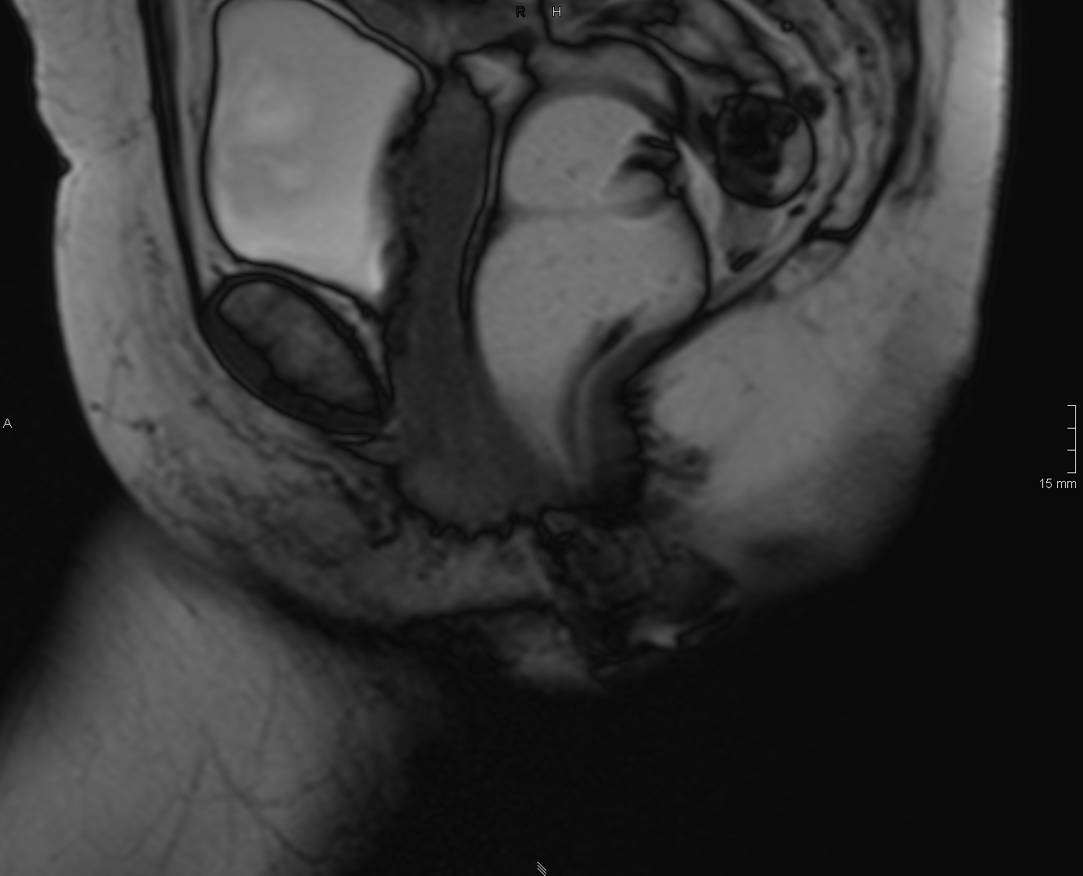
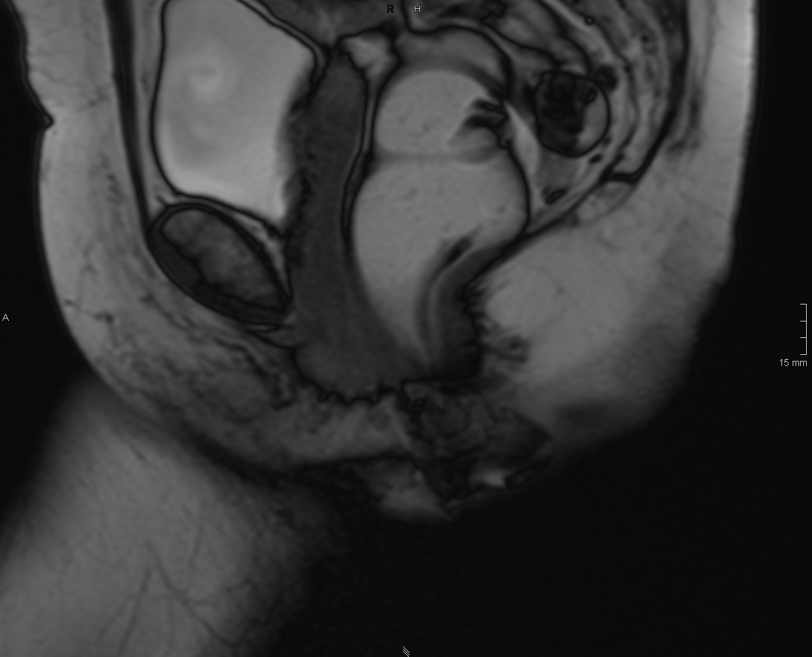
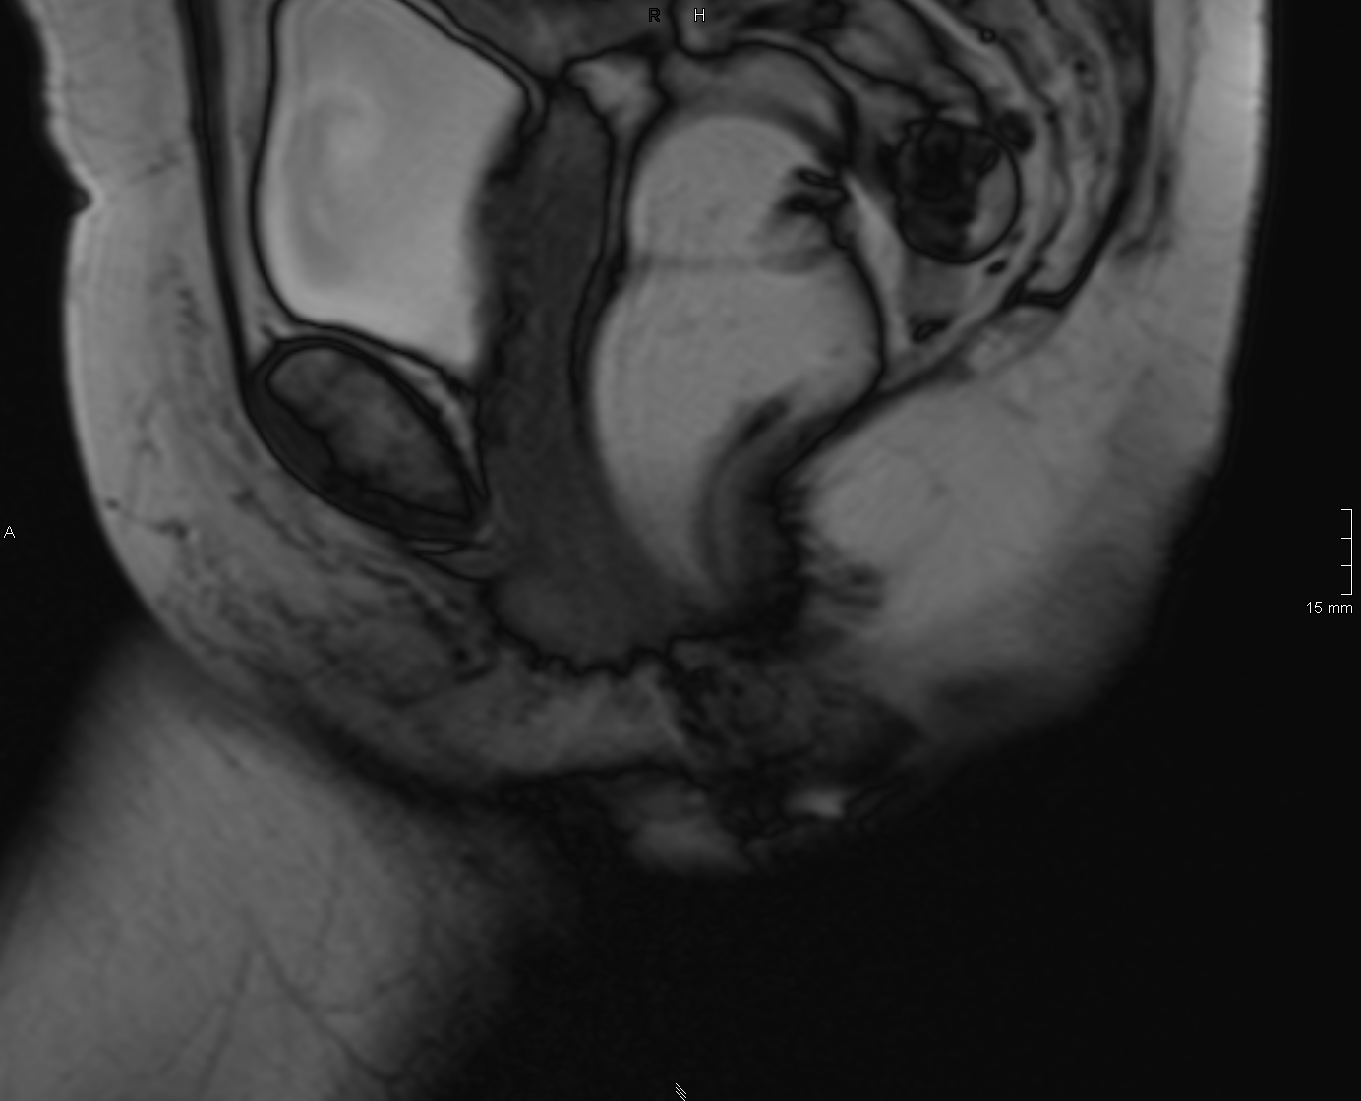
Notes:
Fortgeschrittene Beckenbodeninsuffizienz
Schwergradiger Descensus im anterioren und posterioren Kompartiment mit Prolaps
Schwergeradige Enterozele.

Slide 26
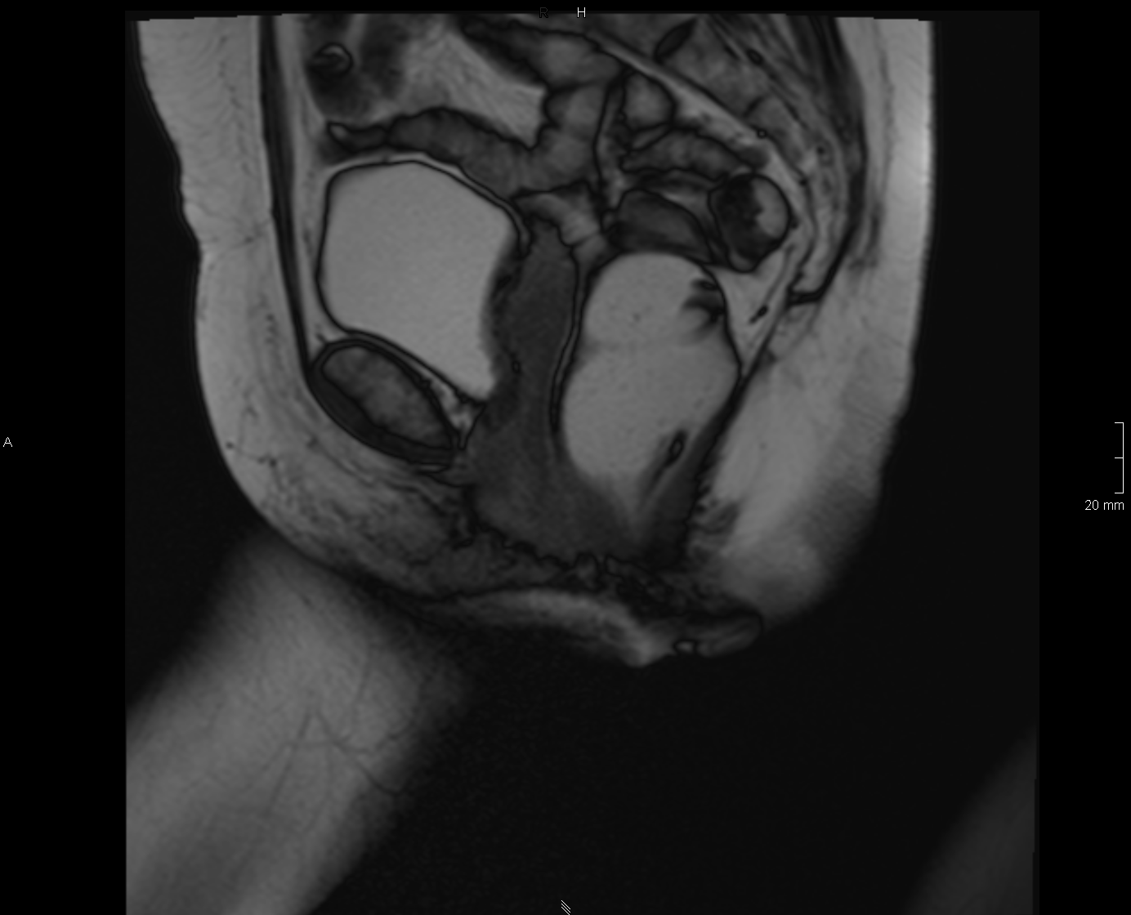
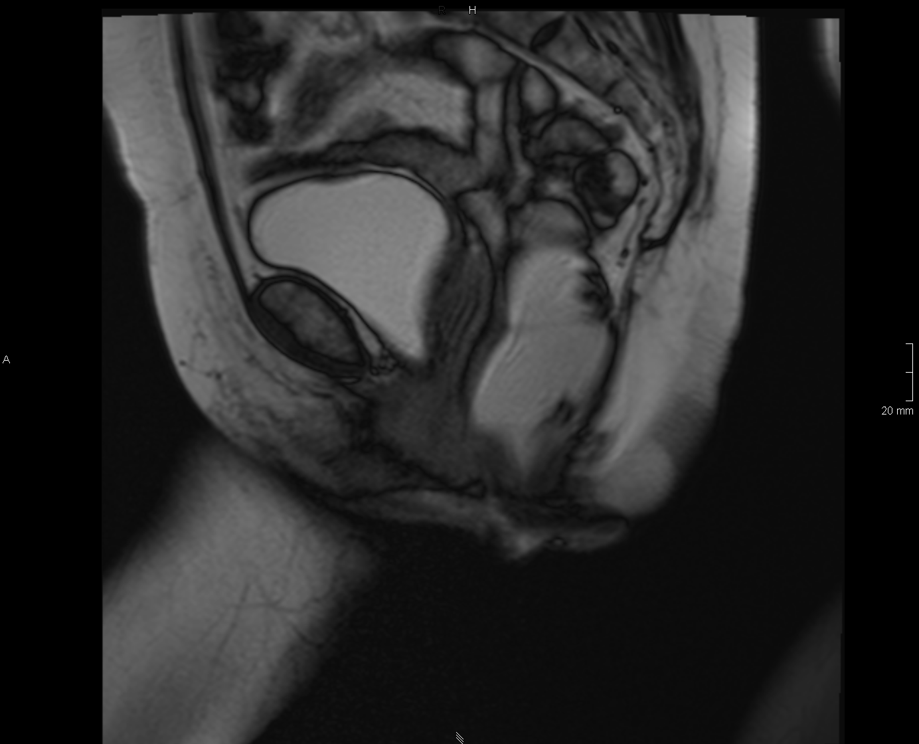
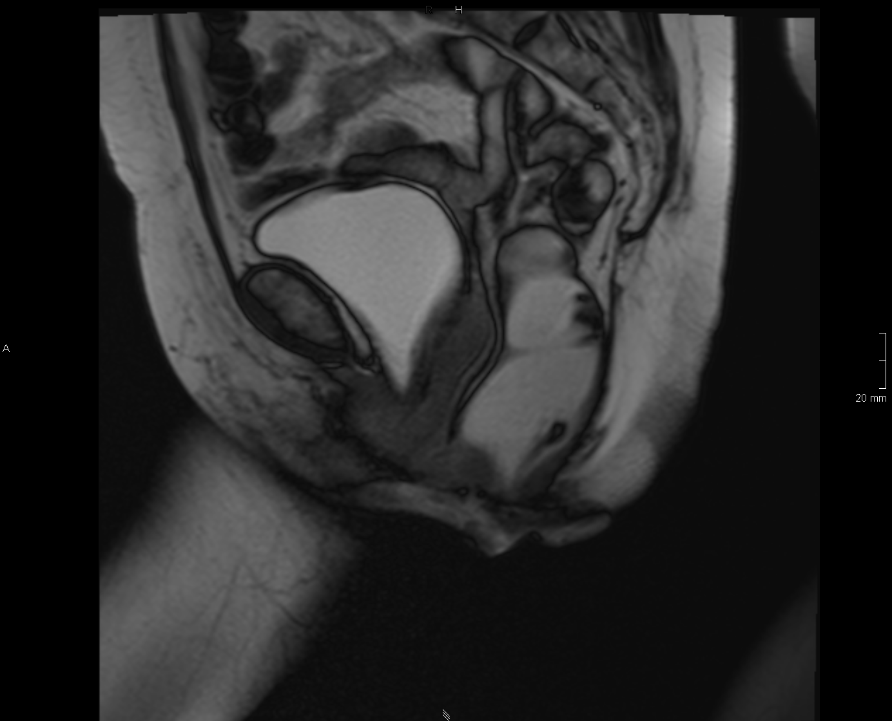
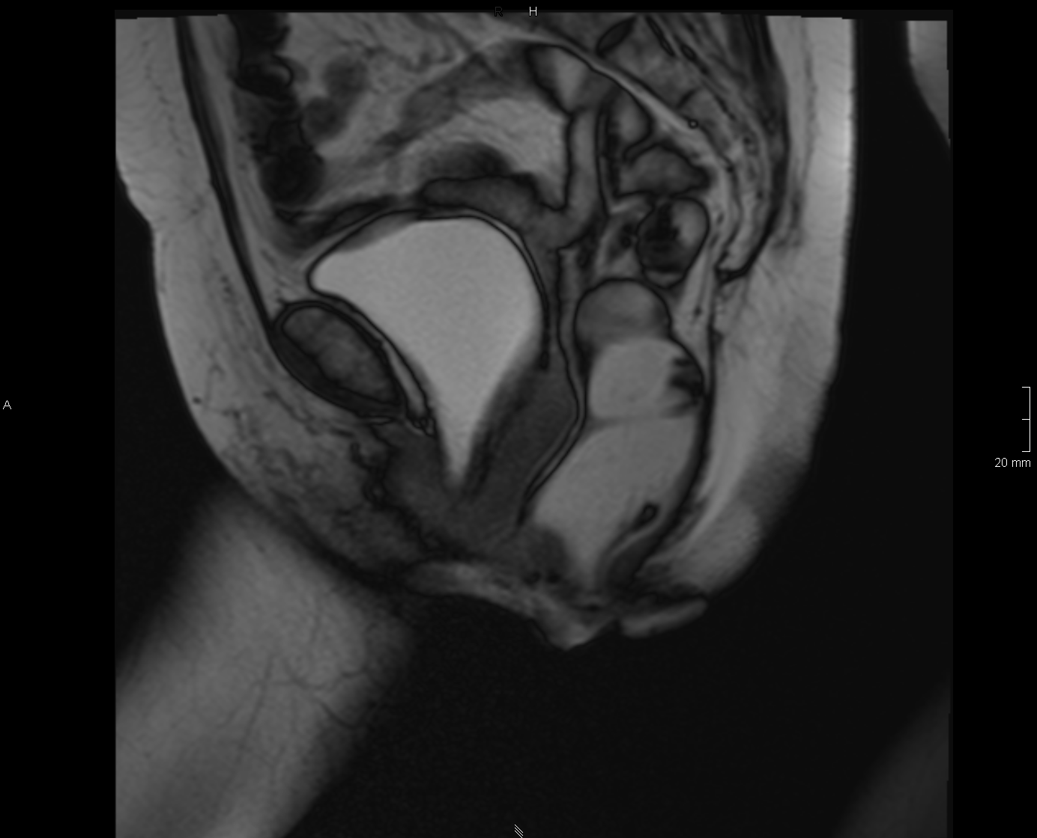
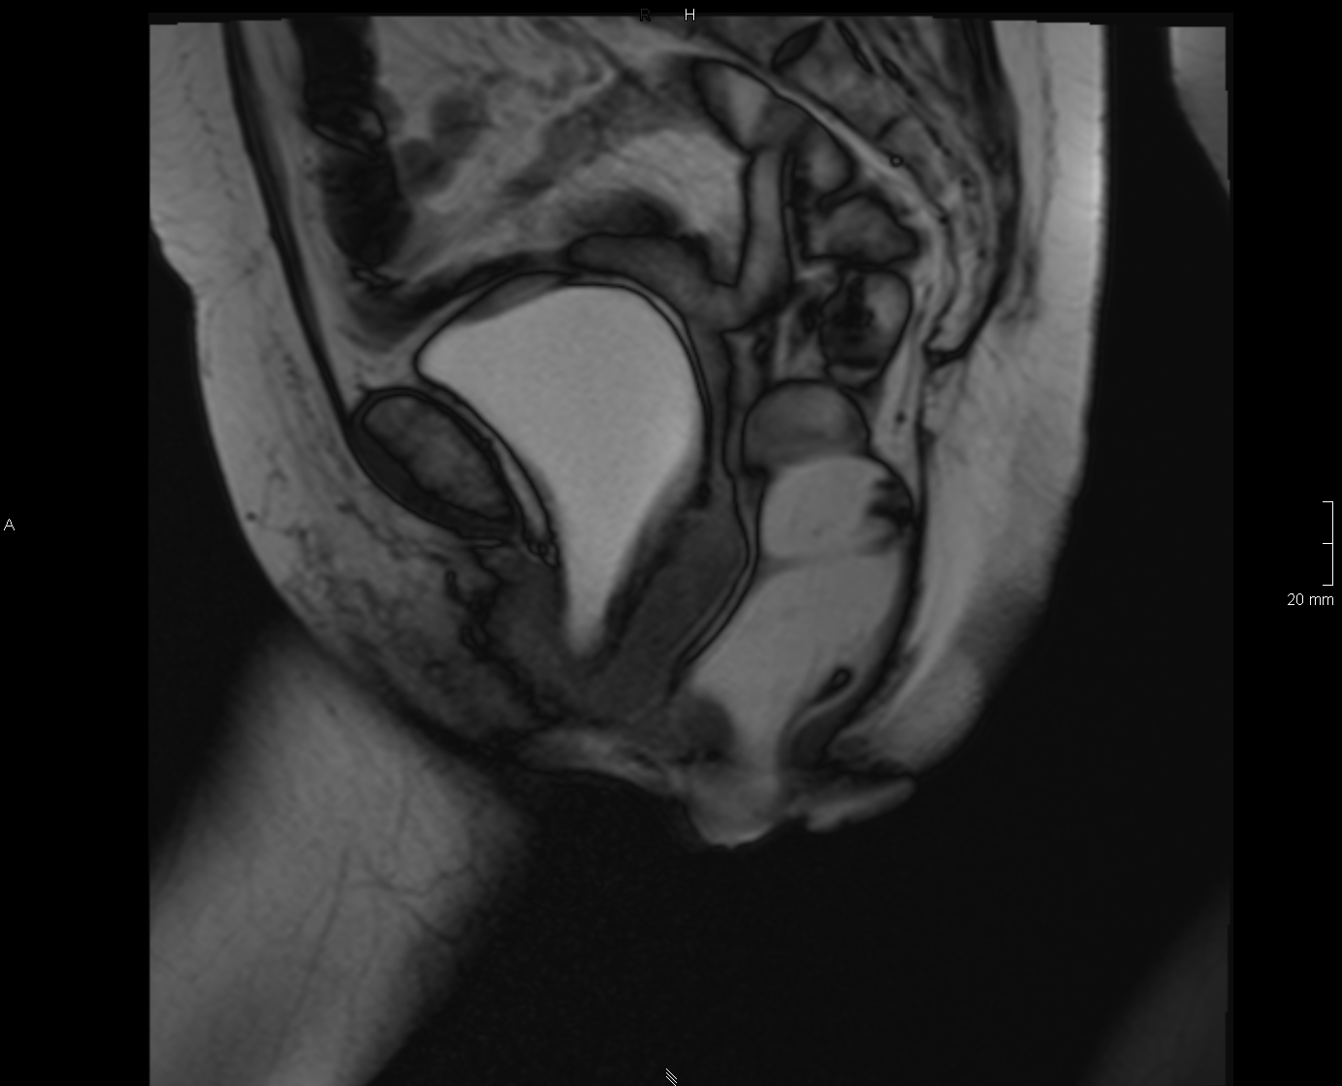
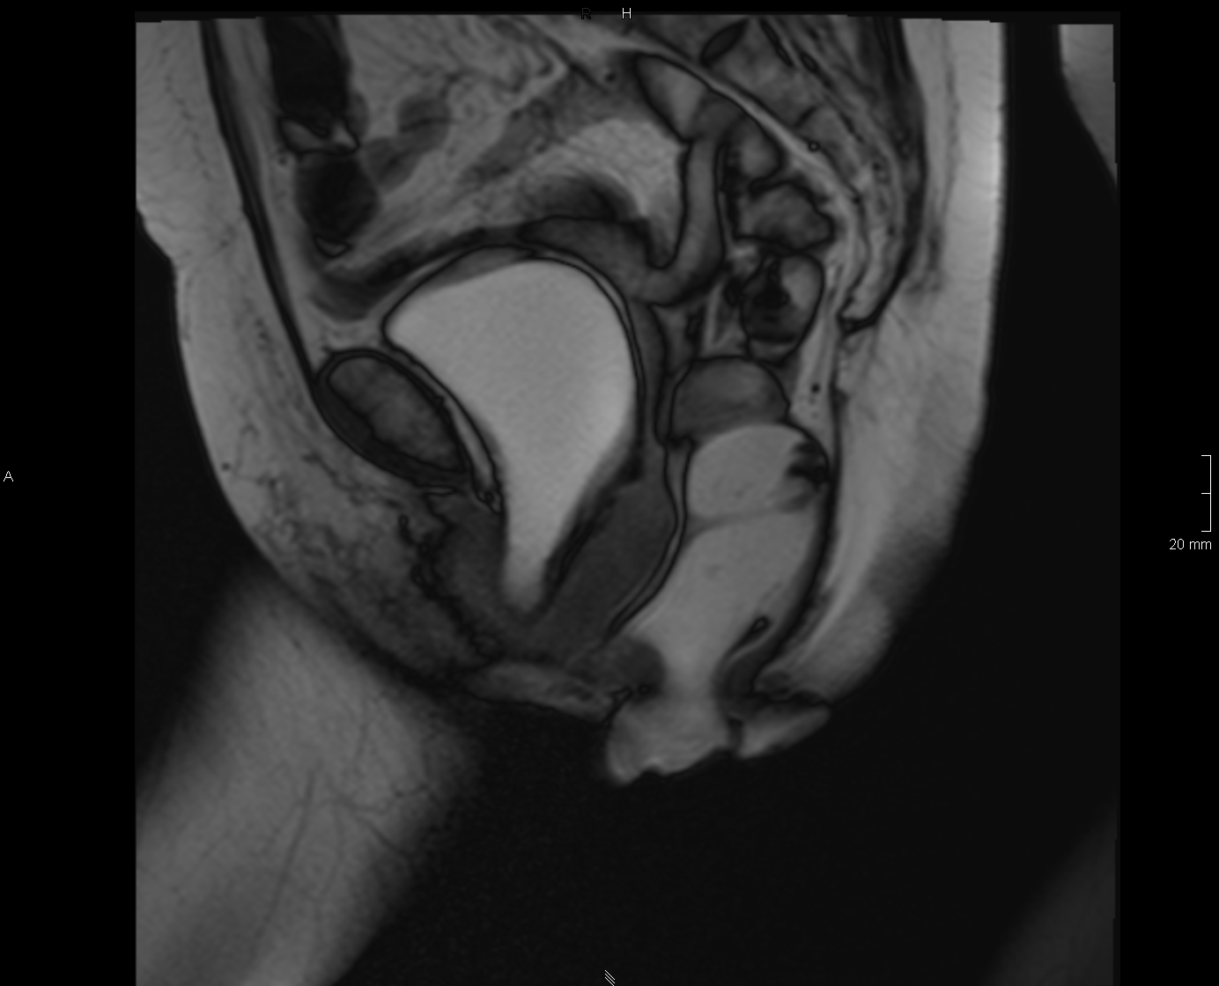
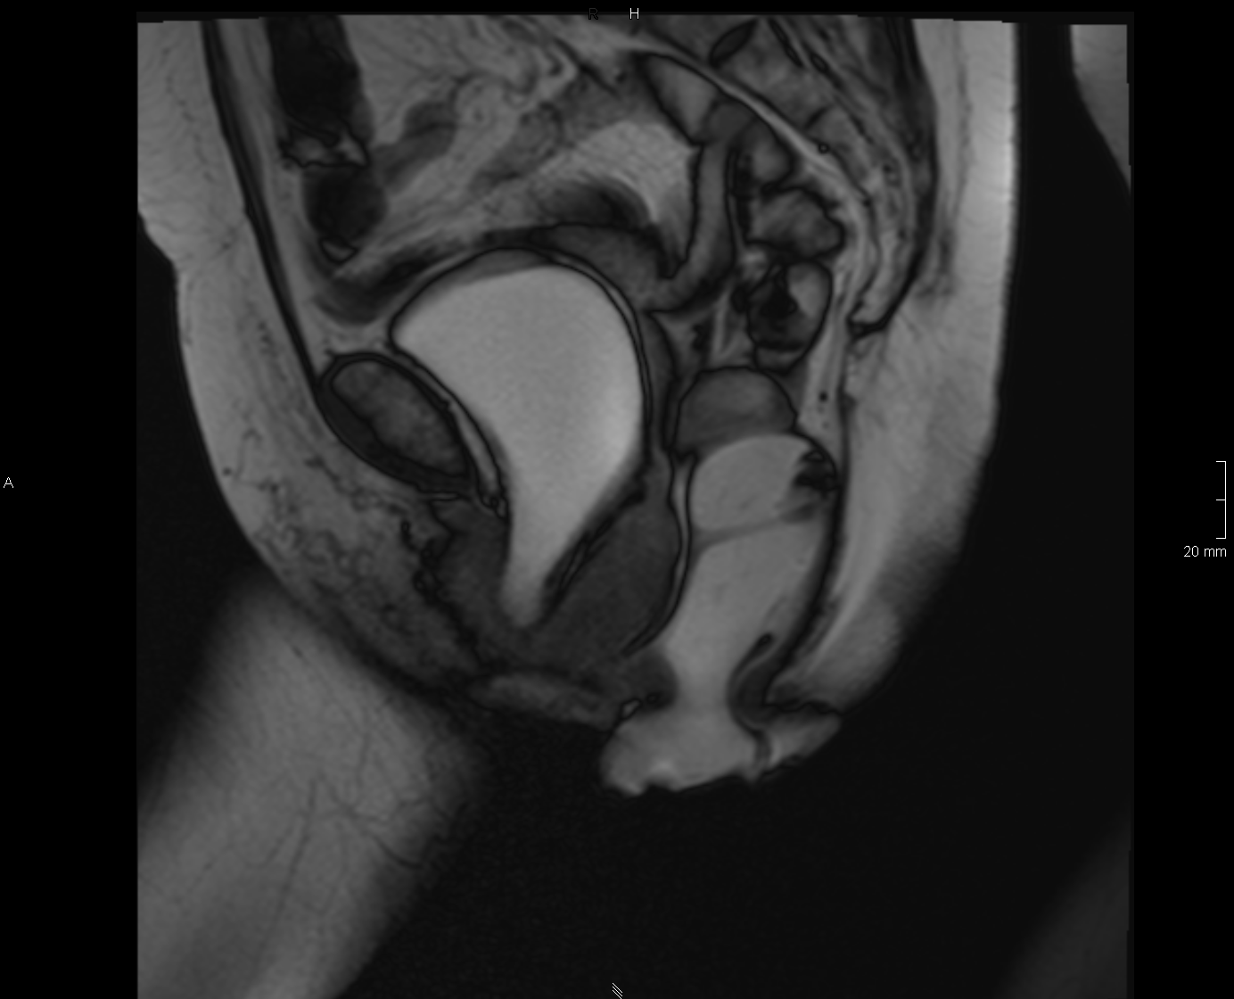
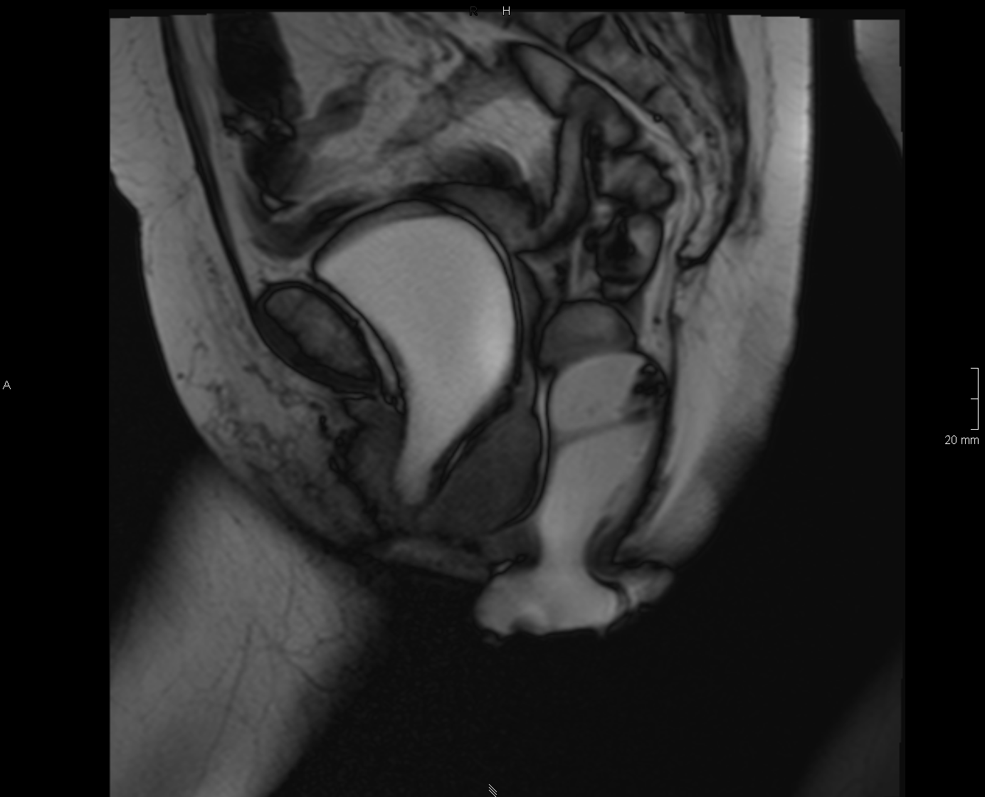
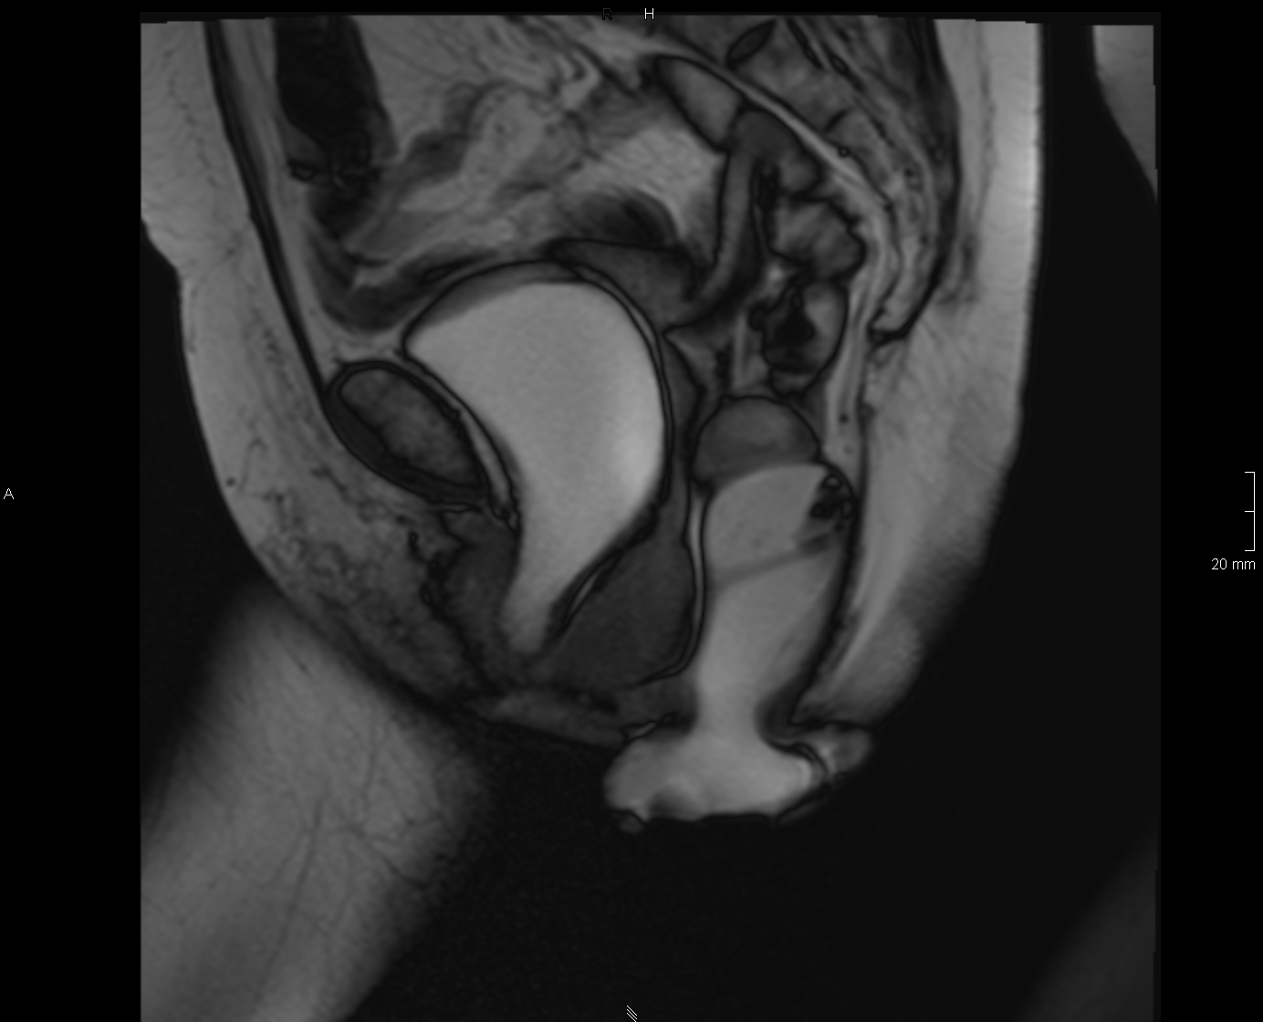
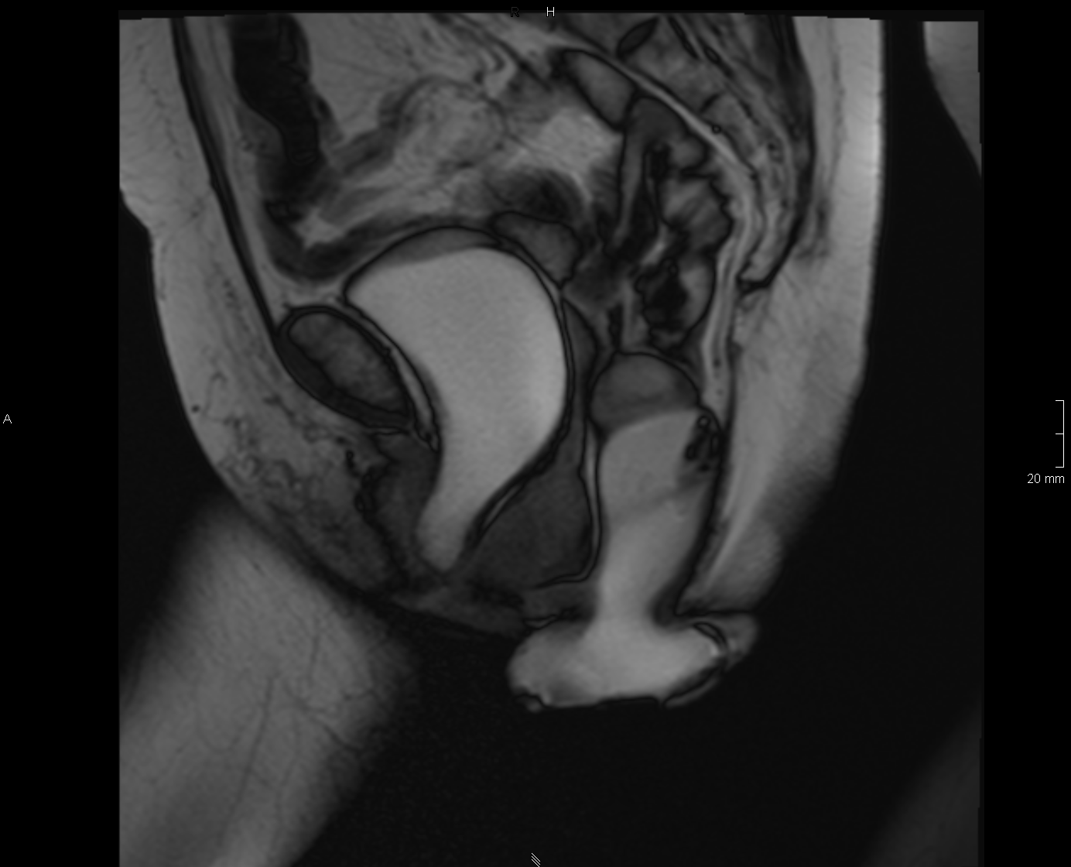
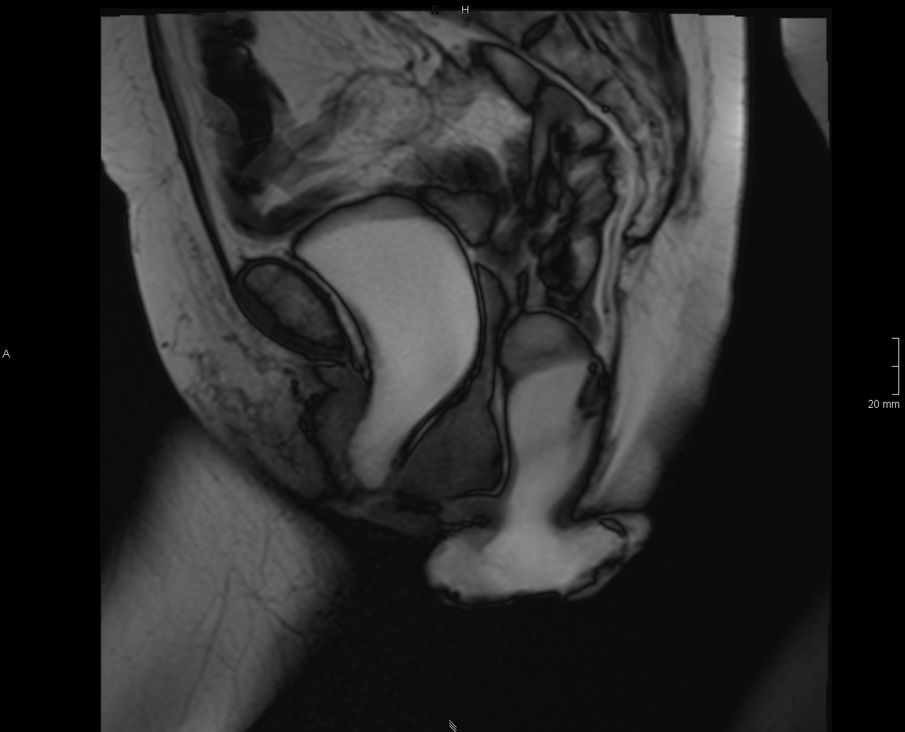
Notes:
Fortgeschrittene Beckenbodeninsuffizienz
Schwergradiger Descensus im anterioren und posterioren Kompartiment mit Prolaps
Schwergeradige Enterozele.

Slide 27
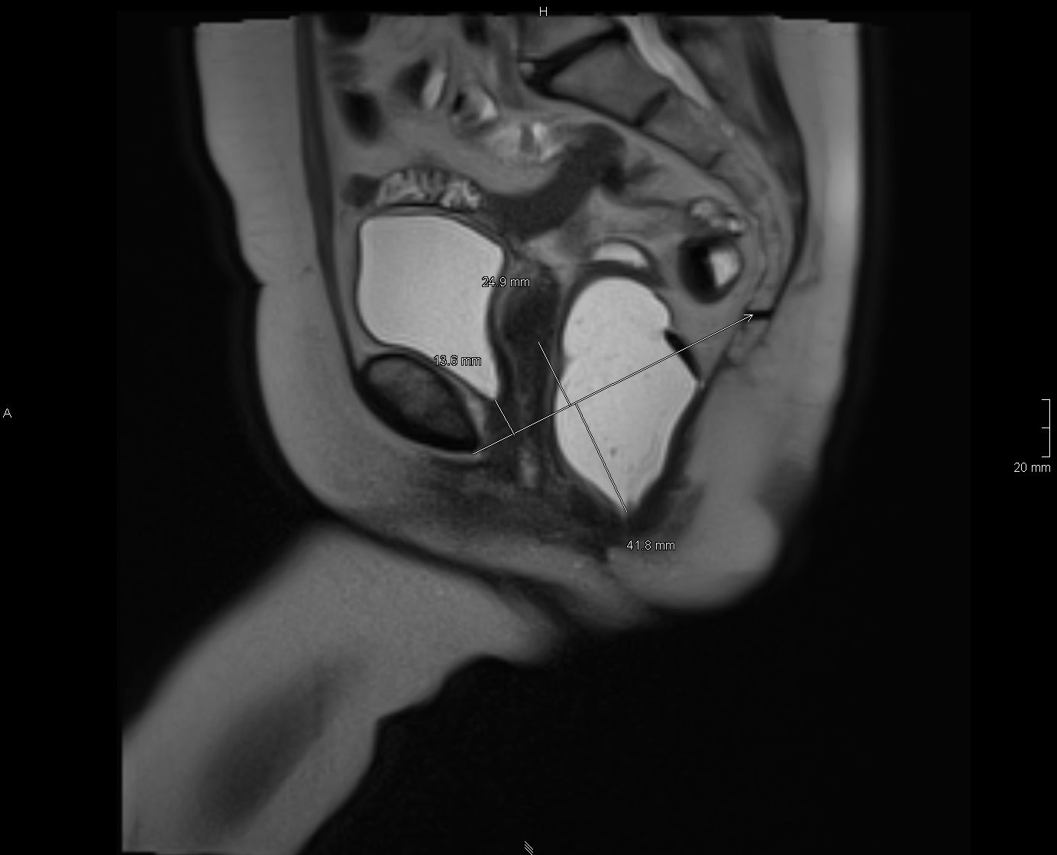
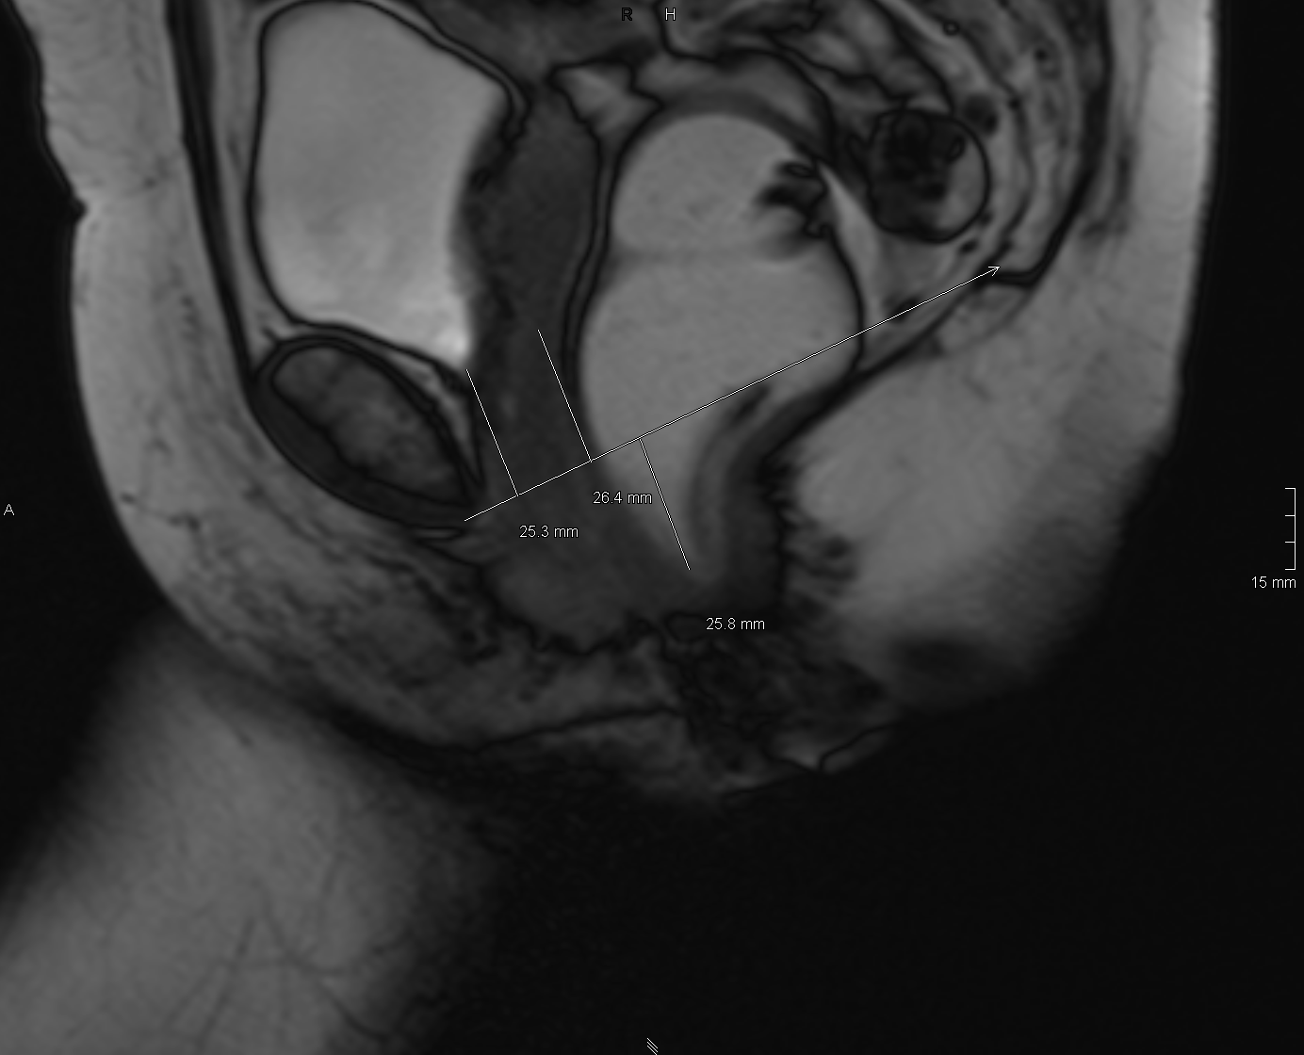
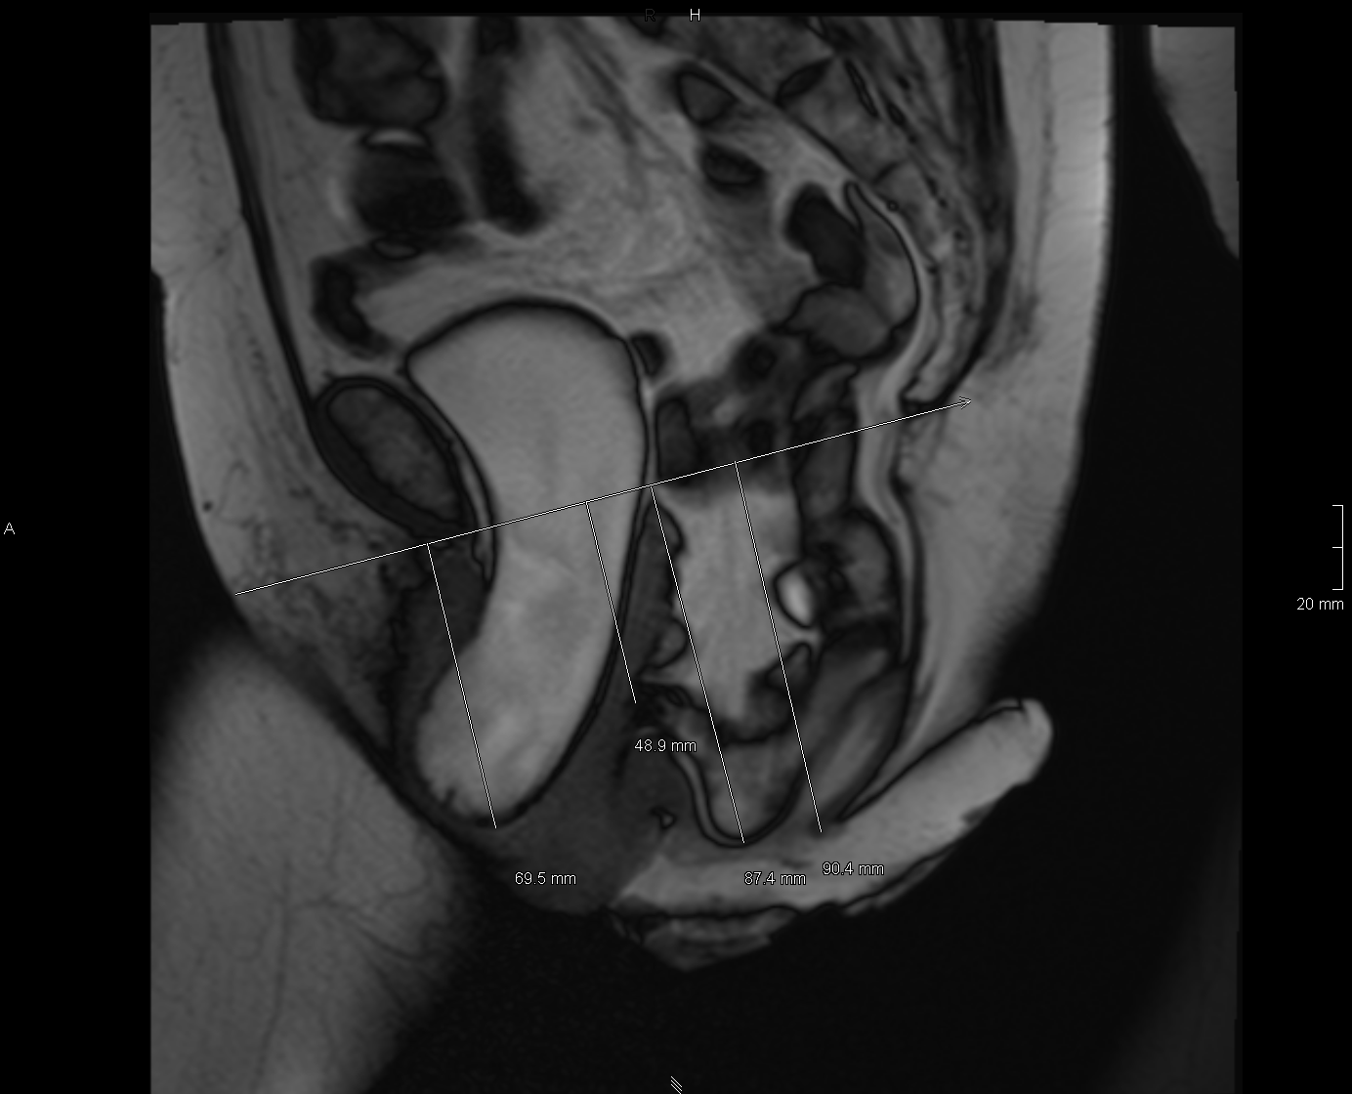
Notes:
Fortgeschrittene Beckenbodeninsuffizienz
Schwergradiger Descensus im anterioren und posterioren Kompartiment mit Prolaps
Schwergeradige Enterozele.

Slide 28
Dynamische MR des Beckenbodens – Fall 2
Fortgeschrittene Beckenbodeninsuffizienz
Schwergradiger Descensus im anterioren und posterioren Kompartiment mit Prolaps
Schwergeradige Enterozele

Slide 29
Dynamische MR des Beckenbodens – Fall 3
W74, Beckenbodeninsuffizienz mit
Vd.a. Obstruktives Defäkationssyndrom (ODS) und Prolaps
Stuhl und Urinevaquationsstörung
St.n. Hystrektomie und Adnexektomie
Rektocele, Intussusception, Prolaps? Senkung, Ausmass?
Notes:
Bühler, Paula 21.05.1945
MR Defäkographie 15.10.2019

Slide 30
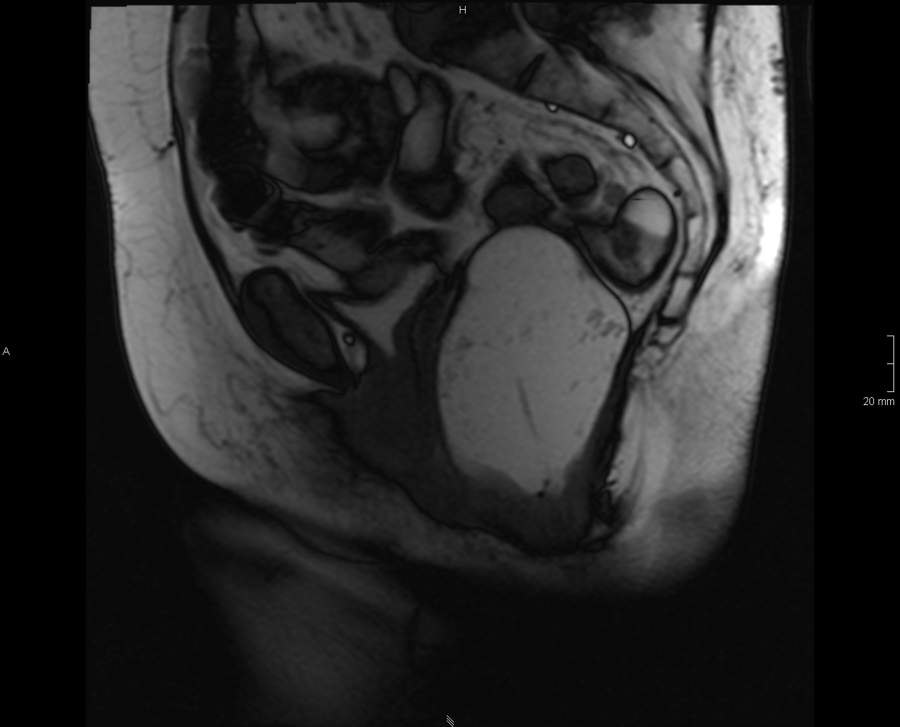
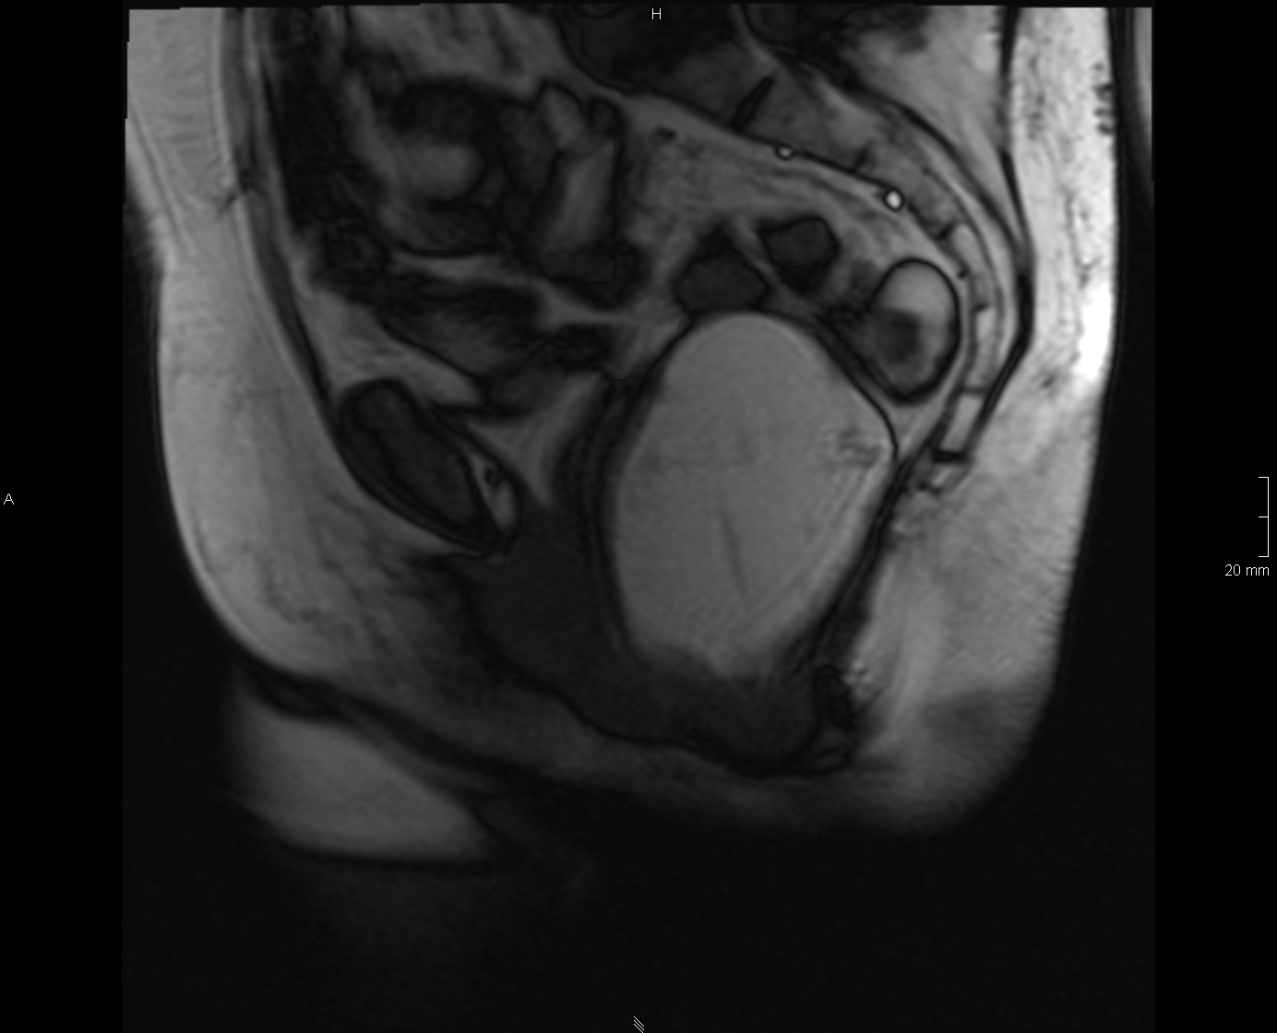

Notes:
Problemlose rektale Applikation von 250 ml Kontrastmittel. Moderater Sphinktertonus.
Bereits in Ruhe moderater Tiefstand des hinteren Kompartiments sowie geringe anteriore Rektozele. Während der Kneifversuche suffiziente Anhebung aller drei Kompartimente bei weiterhin geringem rektalen Deszensus sowie geringer anteriorer Rektozele. Bei Defäkation deutliche Senkung des Beckenbodens mit schwerem rektalen Deszensus sowie moderater anteriorer Rektozele mit Eindellung der dorsalen Vaginalwand. Zirkuläre Intussuszeption knapp oberhalb des Analkanals. Kein Nachweis eines Rektumprolaps. Schwergradige Zystozele mit Kompression der Harnblase auf Höhe der Symphyse. Moderater Deszensus des mittleren Kompartiments. Schwergradige Enterozele. Inkomplette Entleerung des Rektums. St. n. Hysterektomie und Adnexektomie beidseits.
Beckenbodeninsuffizienz mit schwerem rektalen Deszensus und schwergradiger Zystozele mit Kompression der Harnblase.
Moderate anteriore Rektozele.
Zirkuläre Intussuszeption ohne Nachweis eines Rektumprolaps. Schwergradige Enterozele.
Moderater Deszensus des mittleren Kompartiments.

Slide 31






Notes:
Problemlose rektale Applikation von 250 ml Kontrastmittel. Moderater Sphinktertonus.
Bereits in Ruhe moderater Tiefstand des hinteren Kompartiments sowie geringe anteriore Rektozele. Während der Kneifversuche suffiziente Anhebung aller drei Kompartimente bei weiterhin geringem rektalen Deszensus sowie geringer anteriorer Rektozele. Bei Defäkation deutliche Senkung des Beckenbodens mit schwerem rektalen Deszensus sowie moderater anteriorer Rektozele mit Eindellung der dorsalen Vaginalwand. Zirkuläre Intussuszeption knapp oberhalb des Analkanals. Kein Nachweis eines Rektumprolaps. Schwergradige Zystozele mit Kompression der Harnblase auf Höhe der Symphyse. Moderater Deszensus des mittleren Kompartiments. Schwergradige Enterozele. Inkomplette Entleerung des Rektums. St. n. Hysterektomie und Adnexektomie beidseits.
Beckenbodeninsuffizienz mit schwerem rektalen Deszensus und schwergradiger Zystozele mit Kompression der Harnblase.
Moderate anteriore Rektozele.
Zirkuläre Intussuszeption ohne Nachweis eines Rektumprolaps. Schwergradige Enterozele.
Moderater Deszensus des mittleren Kompartiments.

Slide 32


Notes:
Problemlose rektale Applikation von 250 ml Kontrastmittel. Moderater Sphinktertonus.
Bereits in Ruhe moderater Tiefstand des hinteren Kompartiments sowie geringe anteriore Rektozele. Während der Kneifversuche suffiziente Anhebung aller drei Kompartimente bei weiterhin geringem rektalen Deszensus sowie geringer anteriorer Rektozele. Bei Defäkation deutliche Senkung des Beckenbodens mit schwerem rektalen Deszensus sowie moderater anteriorer Rektozele mit Eindellung der dorsalen Vaginalwand. Zirkuläre Intussuszeption knapp oberhalb des Analkanals. Kein Nachweis eines Rektumprolaps. Schwergradige Zystozele mit Kompression der Harnblase auf Höhe der Symphyse. Moderater Deszensus des mittleren Kompartiments. Schwergradige Enterozele. Inkomplette Entleerung des Rektums. St. n. Hysterektomie und Adnexektomie beidseits.
Beckenbodeninsuffizienz mit schwerem rektalen Deszensus und schwergradiger Zystozele mit Kompression der Harnblase.
Moderate anteriore Rektozele.
Zirkuläre Intussuszeption ohne Nachweis eines Rektumprolaps. Schwergradige Enterozele.
Moderater Deszensus des mittleren Kompartiments.

Slide 33
Dynamische MR des Beckenbodens – Fall 3
Beckenbodeninsuffizienz mit schwerem rektalen Deszensus und schwergradiger Zystozele mit Kompression der Harnblase.
Moderate anteriore Rektozele.
Zirkuläre Intussuszeption ohne Nachweis eines Rektumprolaps. Schwergradige Enterozele.
Moderater Deszensus des mittleren Kompartiments.
Notes:
Problemlose rektale Applikation von 250 ml Kontrastmittel. Moderater Sphinktertonus.
Bereits in Ruhe moderater Tiefstand des hinteren Kompartiments sowie geringe anteriore Rektozele. Während der Kneifversuche suffiziente Anhebung aller drei Kompartimente bei weiterhin geringem rektalen Deszensus sowie geringer anteriorer Rektozele. Bei Defäkation deutliche Senkung des Beckenbodens mit schwerem rektalen Deszensus sowie moderater anteriorer Rektozele mit Eindellung der dorsalen Vaginalwand. Zirkuläre Intussuszeption knapp oberhalb des Analkanals. Kein Nachweis eines Rektumprolaps. Schwergradige Zystozele mit Kompression der Harnblase auf Höhe der Symphyse. Moderater Deszensus des mittleren Kompartiments. Schwergradige Enterozele. Inkomplette Entleerung des Rektums. St. n. Hysterektomie und Adnexektomie beidseits.
Beckenbodeninsuffizienz mit schwerem rektalen Deszensus und schwergradiger Zystozele mit Kompression der Harnblase.
Moderate anteriore Rektozele.
Zirkuläre Intussuszeption ohne Nachweis eines Rektumprolaps. Schwergradige Enterozele.
Moderater Deszensus des mittleren Kompartiments.

Slide 34
Dynamische MR des Beckenbodens: Fazit
Hoher Grad der Standardisierung der Untersuchung
Strukturierte Befundung
Kooperation der Patienten entscheidend
Baustein in der interdisziplinären Diagnostik
Die dynamische MR des Beckenbodens liefert therapierelevante Informationen in Ergänzung zur Untersuchung des Klinikers

Slide 35

Herzlichen Dank für Ihre Aufmerksamkeit!
Stephan.Bischofberger@kssg.ch Nicolas.Linder@kssg.ch

